Slide 1
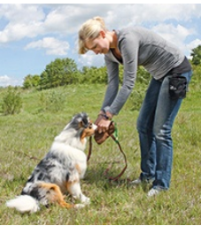
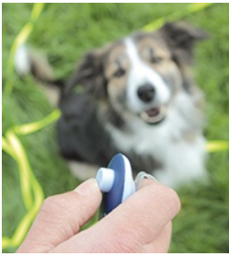
Новинки амуниция ТМ TRIXIE Апрель-Май 2021

Slide 2

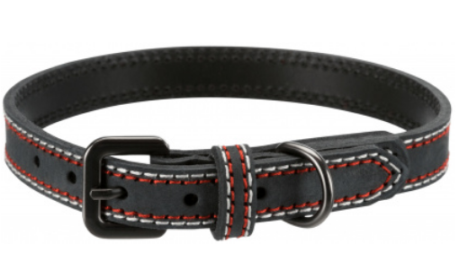
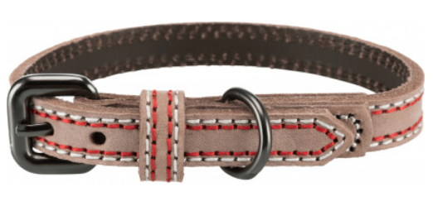
Артикул | Назва | Название | Опис | Описание
17915 | Нашийник Trixie "Native" для собак, шкіра, S: 31-37см / 15мм, антрацит | Нашийник Trixie "Native" для собак, шкіра, S: 31-37см / 15мм, антрацит | Нашийник Native - це чудова німецька якість відомого бренду Trixie і м'яка натуральна шкіра для комфорту вашого улюбленця. Особливості: - натуральна шкіра - положення D-образного кільця дозволяє прикріпити поводок, оптимально захищаючи гортань - розмір S 31-37см * 15мм - колір антрацит | Ошейник Native - это великолепное немецкое качество известного бренда Trixie и мягкая натуральная кожа для комфорта вашего любимца. Особенности: - натуральная кожа - положение D-образного кольца позволяет прикрепить поводок, оптимально защищая гортань - размер S 31-37см*15мм - цвет антрацит
17926 | Нашийник Trixie "Native" для собак, шкіра, M: 36-43см / 20мм, капучино | Ошейник Trixie"Native" для собак, кожа, M: 36–43см/20мм, капучино | Нашийник Native - це чудова німецька якість відомого бренду Trixie і м'яка натуральна шкіра для комфорту вашого улюбленця. Особливості: - натуральна шкіра - положення D-образного кільця дозволяє прикріпити поводок, оптимально захищаючи гортань - розмір M 36-43см * 20мм - колір капучіно | Ошейник Native - это великолепное немецкое качество известного бренда Trixie и мягкая натуральная кожа для комфорта вашего любимца. Особенности: - натуральная кожа - положение D-образного кольца позволяет прикрепить поводок, оптимально защищая гортань - размер M 36-43см*20мм - цвет капучино

Slide 3
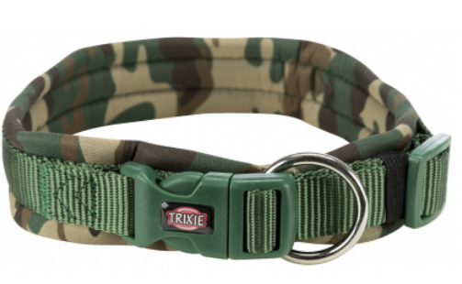
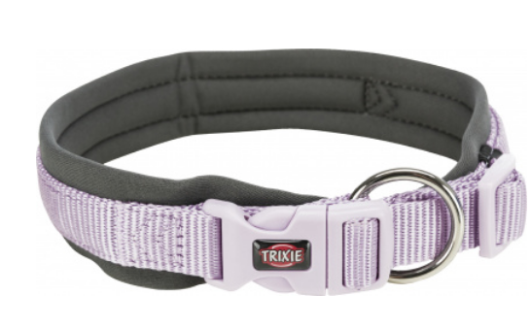
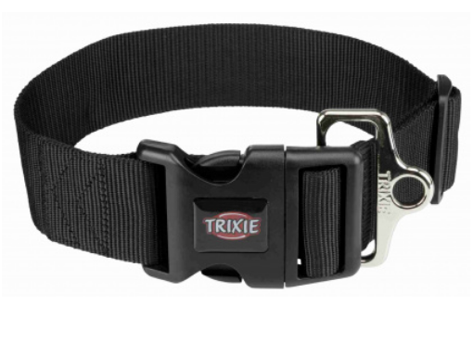
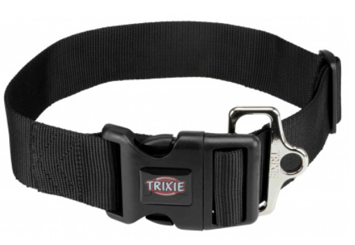
Артикул | Назва | Название | Опис | Описание
1988423 | Нашийник Trixie "Premium" для собак з неопреновою підкладкою, M-L: 42-48см / 20мм, камуфляж / лісовий | Ошейник Trixie "Premium" для собак с неопреновой подкладкой, M–L: 42–48см/20мм, камуфляж/лесной | Нашийник Premium з неопреновою підкладкою. Чудова німецька якість, комфорт і зручність у використанні від відомого бренду Trixie. Особливості: - дуже широкий - стяжна стрічка безперервно регулюється - повністю неопренова набивка - оптимальний розподіл тиску - пряжка без натягу - відповідає нормам захисту тварин відповідно до Розділу 18 (АТ) - розмір M-L 42-48см * 20мм - колір камуфляж / лісовий | Ошейник Premium с неопреновой подкладкой. Великолепное немецкое качество, комфорт и удобство в использовании от известного бренда Trixie. Особенности: - очень широкий - непрерывно регулируемая стяжная лента - полностью неопреновая набивка - оптимальное распределение давления - пряжка без натяжения - соответствует нормам защиты животных в соответствии с Разделом 18 (АТ) - размер M-L 42-48см*20мм - цвет камуфляж/лесной
1988523 | Нашийник Trixie "Premium" для собак з неопреновою підкладкою, L: 49-55см / 25мм, камуфляж / лісовий | Ошейник Trixie "Premium" для собак с неопреновой подкладкой, L: 49–55см/25мм, камуфляж/лесной | Нашийник Premium з неопреновою підкладкою. Чудова німецька якість, комфорт і зручність у використанні від відомого бренду Trixie. Особливості: - дуже широкий - стяжна стрічка безперервно регулюється - повністю неопренова набивка - оптимальний розподіл тиску - пряжка без натягу - відповідає нормам захисту тварин відповідно до Розділу 18 (АТ) - розмір L 49-55см * 25мм - колір камуфляж / лісовий | Ошейник Premium с неопреновой подкладкой. Великолепное немецкое качество, комфорт и удобство в использовании от известного бренда Trixie. Особенности: - очень широкий - непрерывно регулируемая стяжная лента - полностью неопреновая набивка - оптимальное распределение давления - пряжка без натяжения - соответствует нормам защиты животных в соответствии с Разделом 18 (АТ) - размер L 49-55см*25мм - цвет камуфляж/лесной
1988623 | Нашийник Trixie "Premium" для собак з неопреновою підкладкою, L-XL: 56-62см / 25мм, камуфляж / лісовий | Ошейник Trixie "Premium" для собак с неопреновой подкладкой, L–XL: 56–62см/25мм, камуфляж/лесной | Нашийник Premium з неопреновою підкладкою. Чудова німецька якість, комфорт і зручність у використанні від відомого бренду Trixie. Особливості: - дуже широкий - стяжна стрічка безперервно регулюється - повністю неопренова набивка - оптимальний розподіл тиску - пряжка без натягу - відповідає нормам захисту тварин відповідно до Розділу 18 (АТ) - розмір L-XL 56-62см * 25мм - колір камуфляж / лісовий | Ошейник Premium с неопреновой подкладкой. Великолепное немецкое качество, комфорт и удобство в использовании от известного бренда Trixie. Особенности: - очень широкий - непрерывно регулируемая стяжная лента - полностью неопреновая набивка - оптимальное распределение давления - пряжка без натяжения - соответствует нормам защиты животных в соответствии с Разделом 18 (АТ) - размер L-XL 56-62см*25мм - цвет камуфляж/лесной
1999301 | Нашийник Trixie "Premium" для собак, M-L: 40-60см / 50мм, чорний | Ошейник Trixie "Premium" для собак, M–L: 40–60см/50мм, черный | Нашийник Premium з неопреновою підкладкою. Чудова німецька якість, комфорт і зручність у використанні від відомого бренду Trixie. Особливості: - дуже широкий - стяжна стрічка безперервно регулюється - повністю неопренова набивка - оптимальний розподіл тиску - пряжка без натягу - відповідає нормам захисту тварин відповідно до Розділу 18 (АТ) - розмір M-L 40-60см * 50мм - колір чорний | Ошейник Premium с неопреновой подкладкой. Великолепное немецкое качество, комфорт и удобство в использовании от известного бренда Trixie. Особенности: - очень широкий - непрерывно регулируемая стяжная лента - полностью неопреновая набивка - оптимальное распределение давления - пряжка без натяжения - соответствует нормам защиты животных в соответствии с Разделом 18 (АТ) - размер M-L 40-60см*50мм - цвет черный
1999401 | Нашийник Trixie "Premium" для собак, L-XXL: 55-80см / 50мм, чорний | Ошейник Trixie "Premium" для собак, L–XXL: 55–80см/50мм, черный | Нашийник Premium з неопреновою підкладкою. Чудова німецька якість, комфорт і зручність у використанні від відомого бренду Trixie. Особливості: - дуже широкий - стяжна стрічка безперервно регулюється - повністю неопренова набивка - оптимальний розподіл тиску - пряжка без натягу - відповідає нормам захисту тварин відповідно до Розділу 18 (АТ) - розмір L-XXL 55-80см * 50мм - колір чорний | Ошейник Premium с неопреновой подкладкой. Великолепное немецкое качество, комфорт и удобство в использовании от известного бренда Trixie. Особенности: - очень широкий - непрерывно регулируемая стяжная лента - полностью неопреновая набивка - оптимальное распределение давления - пряжка без натяжения - соответствует нормам защиты животных в соответствии с Разделом 18 (АТ) - размер L-XXL 55-80см*50мм - цвет черный

Slide 4
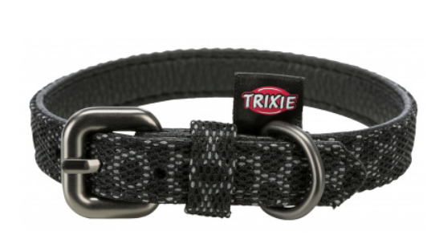
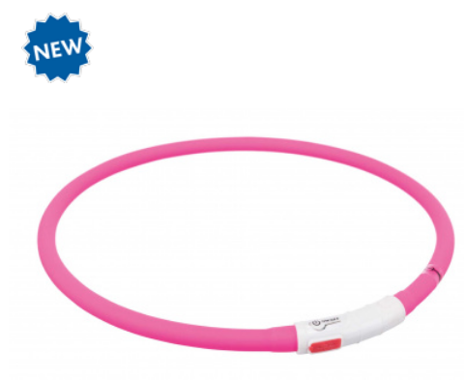
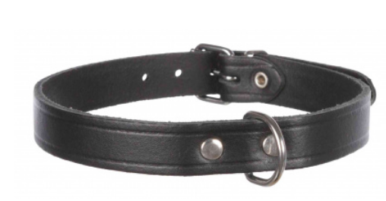
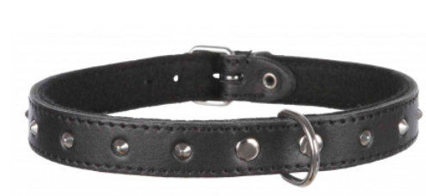
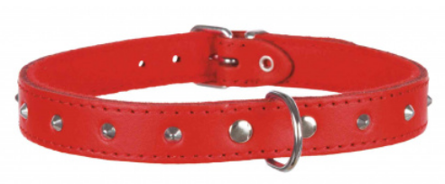
Артикул | Назва | Название | Опис | Описание
12425 | Нашийник Trixie для собак світловідбиваючий "Night Reflect", L–XL: 47–58см/30мм,чорний | Ошейник Trixie для собак светоотражающий "Night Reflect" L-XL: 47-58см / 30мм, черный | Нашийник Night Reflect - це не тільки чудова німецька якість відомого бренду Trixie, але і зручний девайс, який допоможе зробити помітним вашого улюбленця навіть в темряві. Нашийник мінімізує можливість втрати вашого улюбленця завдяки світловідбиваючим властивостям. Особливості: - верх: тасьма / низ: штучна шкіра - сильно відбиваючий - положення D-образного кільця дозволяє прикріпити поводок, оптимально захищаючи гортань - розмір L-XL, 47-58см / 30мм - колір чорний | Ошейник Night Reflect - это не только великолепное немецкое качество известного бренда Trixie, но и удобный девайс, который поможет сделать заметным вашого любимца даже в темноте. Ошейник минимизирует возможность потери вашего любимца благодаря светоотражающим свойствам. Особенности: - верх: тесьма / низ: искусственная кожа - сильно отражающий - положение D-образного кольца позволяет прикрепить поводок, оптимально защищая гортань - размер L-XL, 47-58см/30мм - цвет: черный
12647 | Нашийник, що світиться, Trixie USB для собак, силікон, 70см / 10мм, рожевий | Ошейник светящийся Trixie USB для собак, силикон, 70см/10мм, розовый | Нашийник, що світиться - це не тільки чудова німецька якість відомого бренду Trixie, але і зручний девайс, який допоможе зробити помітним вашого улюбленця навіть в темряві. Нашийник мінімізує можливість втрати вашого улюбленця. Особливості: - силікон / пластик - до 3,5 годин блимає, до 1,5 годин безперервно світиться - водонепроникний - з блокуванням клацання - розмір індивідуально регулюється шляхом простого відрізання - в комплекті USB-кабель - розмір 70см * 10 мм - колір рожевий | Ошейник светящийся - это не только великолепное немецкое качество известного бренда Trixie, но и удобный девайс, который поможет сделать заметным вашого любимца даже в темноте. Ошейник минимизирует возможность потери вашего любимца. Особенности: - силикон / пластик - до 3,5 часов мигает, до 1,5 часов непрерывно светится - водонепроницаемый - с блокировкой щелчка - размер индивидуально регулируется путем простой резки - в комплекте USB-кабель - размер 70см*10 мм - цвет розовый
19381 Розница | Нашийник Trixie для собак, 47-57см / 25мм, чорний | Ошейник Trixie для собак, 47-57см/25мм, черный | Нашийник Trixie - це чудова німецька якість і м'яка натуральна шкіра для комфорту вашого улюбленця. Особливості: - натуральна шкіра - шипований - розмір 47-57см * 25мм - колір чорний | Ошейник Trixie - это великолепное немецкое качество и мягкая натуральная кожа для комфорта вашего любимца. Особенности: - натуральная кожа - шипованный - размер 47-57см*25мм - цвет черный
19391 Розница | Нашийник Trixie для собак, шкіра, чорний, 52-62см / 30мм | Ошейник Trixie для собак, кожа, черный, 52-62см/30мм | Нашийник Trixie - це чудова німецька якість і м'яка натуральна шкіра для комфорту вашого улюбленця. Особливості: - натуральна шкіра - шипований - розмір 52-62см * 30мм - колір чорний | Ошейник Trixie - это великолепное немецкое качество и мягкая натуральная кожа для комфорта вашего любимца. Особенности: - натуральная кожа - шипованный - размер 52-62см*30мм - цвет черный
19651 Розница | Нашийник Trixie для собак із застібками, 38-48см / 22мм, чорний | Ошейник Trixie для собак с заклепками, 38-48см/22мм, чёрный | Нашийник із застібками Trixie - це чудова німецька якість і м'яка натуральна шкіра для комфорту вашого улюбленця. Особливості: - натуральна шкіра - підкладка з повсті - шипований - розмір 38-48см * 22мм - колір чорний | Ошейник с заклепками Trixie - это великолепное немецкое качество и мягкая натуральная кожа для комфорта вашего любимца. Особенности: - натуральная кожа - подкладка из войлока - шипованный - размер 38-48см*22мм - цвет черный
19653 Розница | Нашийник Trixie для собак із застібками, 38-48см / 22мм, червоний | Ошейник Trixie для собак с заклепками, 38-48см/22мм, красный | Нашийник із застібками Trixie - це чудова німецька якість і м'яка натуральна шкіра для комфорту вашого улюбленця. Особливості: - натуральна шкіра - підкладка з повсті - шипований - розмір 38-48см * 22мм - колір червоний | Ошейник с заклепками Trixie - это великолепное немецкое качество и мягкая натуральная кожа для комфорта вашего любимца. Особенности: - натуральная кожа - подкладка из войлока - шипованный - размер 38-48см*22мм - цвет красный

Slide 5
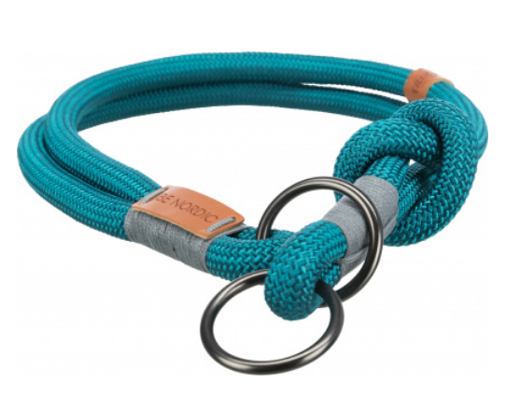
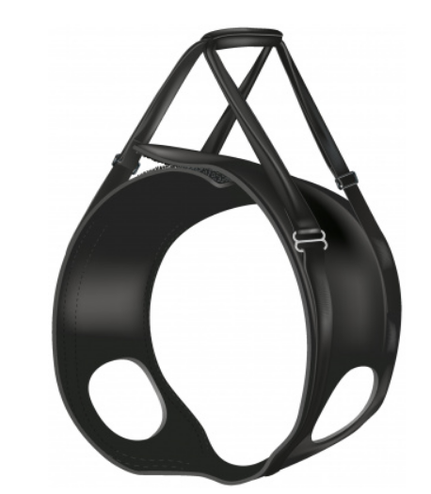
Артикул | Назва | Название | Опис | Описание
17292 | Нашийник-зашморг Trixie "BE NORDIC" для собак, L-XL: 55см / 13мм, петроль / світло-сірий | Ошейник-удавка Trixie"BE NORDIC" для собак, L-XL: 55см/13мм, петроль/светло-серый | Нашийник-зашморг призначений для дресирування і тренувань собак. Німецька перевірена якість від відомого бренду Trixie. Особливості: - плетена мотузка - обхват шиї і упор плавно регулюються за допомогою вузлів - розмір L-XL, 55см * 13мм - колір світло-сірий Компанія Trixie активно підтримує проекти з морського захисту за рахунок продажів цієї серії, і тим самим ми робимо свій внесок у збереження природи і захист багатьох видів. | Ошейник-удавка предназначен для дрессировки и тренировок собак. Немецкое проверенное качество от известного бренда Trixie. Особенности: - плетенная веревка - обхват шеи и упор плавно регулируются с помощью узлов - размер L-XL, 55см*13мм - цвет светло-серый Компания Trixie активно поддерживает проекты по морской защите за счет продаж этой серии, и тем самым мы вносим свой вклад в сохранение природы и защиту многих видов.
19409 Розница | Підтримуюча шлейка Trixie для собак, XL: 85-95см, чорний | Поддерживающая шлейка Trixie для собак, XL: 85–95см, черный | Підтримуюча шлейка Trixie для собак. Чудова німецька якість, комфорт і зручність у використанні від відомого бренду Trixie. Застосовується після операцій, під час хвороб або собакам з паралічем. Особливості: - дозволяє носити ту частину тіла, яка потребує опори - допомога при ходьбі, підйомі або спуску по сходах або посадці в машину - підходить для передніх і задніх кінцівок - матеріал: неопрен / поліестер - розмір XL 85-95 см - колір чорний | Поддерживающая шлейка Trixie для собак. Великолепное немецкое качество, комфорт и удобство в использовании от известного бренда Trixie. Применяется после операций, во время болезней или собакам с параличом. Особенности: - позволяет носить ту часть тела, которая нуждается в опоре - помощь при ходьбе, подъеме или спуске по лестнице или посадке в машину - подходит для передних и задних конечностей - материал: неопрен / полиэстер - размер XL 85-95 см - цвет: черный
19406 | Підтримуюча шлейка Trixie для собак, M: 55-65см, чорний | Поддерживающая шлейка Trixie для собак, M: 55–65см, черный | Підтримуюча шлейка Trixie для собак. Чудова німецька якість, комфорт і зручність у використанні від відомого бренду Trixie. Застосовується після операцій, під час хвороб або собакам з паралічем. Особливості: - дозволяє носити ту частину тіла, яка потребує опори - допомога при ходьбі, підйомі або спуску по сходах або посадці в машину - підходить для передніх і задніх кінцівок - матеріал: неопрен / поліестер - розмір М 55-65 см - колір чорний | Поддерживающая шлейка Trixie для собак. Великолепное немецкое качество, комфорт и удобство в использовании от известного бренда Trixie. Применяется после операций, во время болезней или собакам с параличом. Особенности: - позволяет носить ту часть тела, которая нуждается в опоре - помощь при ходьбе, подъеме или спуске по лестнице или посадке в машину - подходит для передних и задних конечностей - материал: неопрен / полиэстер - размер М 55-65 см - цвет: черный
19407 | Підтримуюча шлейка Trixie для собак, L: 65-75см, чорний | Поддерживающая шлейка Trixie для собак, L: 65–75см, черный | Підтримуюча шлейка Trixie для собак. Чудова німецька якість, комфорт і зручність у використанні від відомого бренду Trixie. Застосовується після операцій, під час хвороб або собакам з паралічем. Особливості: - дозволяє носити ту частину тіла, яка потребує опори - допомога при ходьбі, підйомі або спуску по сходах або посадці в машину - підходить для передніх і задніх кінцівок - матеріал: неопрен / поліестер - розмір L 65-75 см - колір чорний | Поддерживающая шлейка Trixie для собак. Великолепное немецкое качество, комфорт и удобство в использовании от известного бренда Trixie. Применяется после операций, во время болезней или собакам с параличом. Особенности: - позволяет носить ту часть тела, которая нуждается в опоре - помощь при ходьбе, подъеме или спуске по лестнице или посадке в машину - подходит для передних и задних конечностей - материал: неопрен / полиэстер - размер L 65-75 см - цвет: черный

Slide 6
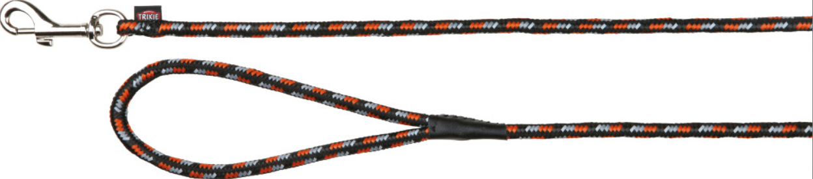
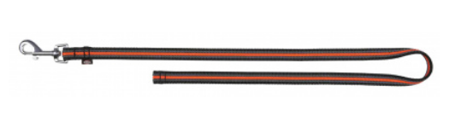
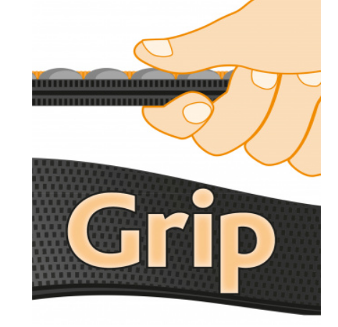

Артикул | Назва | Название | Опис | Описание
196702 | Повідець регульований Trixie "Premium" для собак довгий, XS-S: 3.00м / 15мм, синій | Поводок регулируемый Trixie "Premium" для собак длинный, XS–S: 3.00м/15мм, синий | Повідець довгий регульований Premium. Чудова німецька якість, комфорт і зручність у використанні від відомого бренду Trixie. Особливості: - тасьма - 4-ступінчасте регулювання - змінне використання завдяки 3 повністю регульованим кільцям (додаткові пряжки навколо талії) - з петлею (для кріплення медальйона або мигалки) - розмір XS-S, 3.00м / 15мм - колір синій | Поводок длинный регулируемый Premium. Великолепное немецкое качество, комфорт и удобство в использовании от известного бренда Trixie. Особенности: - тесьма - 4-ступенчатая регулировка - переменное использование благодаря 3 полностью регулируемым кольцам (дополнительные пряжки вокруг талии) - с петлей (для крепления медальона или мигалки) - размер XS-S, 3.00м/15мм - цвет синий
19935 Розница | Повідець Trixie для собак, нейлон, 5м / 8мм, чорний / помаранчевий | Поводок Trixie для собак, нейлон, 5м/8мм, черный/оранжевый | Повідець для собак призначений для дресури і тренувань. Чудова німецька якість, комфорт і зручність у використанні від відомого бренду Trixie. Особливості: - нейлон - кругове переплетення - світловідбиваючі частини - розмір 5м / 8мм - колір чорний / помаранчевий | Поводок для собак предназначен для дрессуры и тренировок. Великолепное немецкое качество, комфорт и удобство в использовании от известного бренда Trixie. Особенности: - нейлон - круговое переплетение - светоотражающие части - размер 5м/8мм - цвет черный/оранжевый
20595 Розница | Повідець з ручкою Trixie "Fusion" для собак, нейлон, 5м / 17мм, чорний / помаранчевий | Поводок с ручкой Trixie "Fusion" для собак, нейлон, 5м/17мм, чёрный/оранжевый | Регульований повідець з ручкою "Fusion" для собак для дресирування і тренувань. Чудова німецька якість, комфорт і зручність у використанні від відомого бренду Trixie. Особливості: - надійний - нейлон з прогумованою тасьмою - 3-ступінчасте регулювання - нековзкий з максимальним захопленням - ручна петля з неопреновою підкладкою - для більшої свободи - розмір 5м / 17мм - колір чорний / помаранчевий | Регулируемый поводок с ручкой "Fusion" для собак для дрессировки и тренировок. Великолепное немецкое качество, комфорт и удобство в использовании от известного бренда Trixie. Особенности: - надежный - нейлон с прорезиненной тесьмой - 3-ступенчатая регулировка - нескользящий с максимальным захватом - ручная петля с неопреновой подкладкой - для большей свободы - размер 5м/17мм - цвет черный/оранжевый
20633 Розница | Повідець Trixie "Fusion" для собак, нейлон, 2м / 25мм, чорний / зелений | Поводок Trixie "Fusion" для собак, нейлон, 2м/25мм, чёрный/зелёный | Регульований повідець "Fusion" для собак. Чудова німецька якість, комфорт і зручність у використанні від відомого бренду Trixie. Особливості: - надійний - нейлон з прогумованою тасьмою - 3-ступінчасте регулювання - нековзкий з максимальним захопленням - розмір 2м / 25мм - колір чорний / зелений | Регулируемый поводок "Fusion" для собак. Великолепное немецкое качество, комфорт и удобство в использовании от известного бренда Trixie. Особенности: - надежный - нейлон с прорезиненной тесьмой - 3-ступенчатая регулировка - нескользящий с максимальным захватом - размер 2м/25мм - цвет черный/зеленый
20635 Розница | Повідець Trixie "Fusion" для тренувань для собак, 5м / 17мм, чорний / зелений | Поводок Trixie "Fusion" для тренировок для собак, 5м/17мм, черный/зеленый | Регульований повідець з ручкою "Fusion" для собак для дресирування і тренувань. Чудова німецька якість, комфорт і зручність у використанні від відомого бренду Trixie. Особливості: - надійний - нейлон з прогумованою тасьмою - 3-ступінчасте регулювання - нековзкий з максимальним захопленням - ручна петля з неопреновою підкладкою - для більшої свободи - розмір 5м / 17мм - колір чорний / зелений | Регулируемый поводок с ручкой "Fusion" для собак для дрессировки и тренировок. Великолепное немецкое качество, комфорт и удобство в использовании от известного бренда Trixie. Особенности: - надежный - нейлон с прорезиненной тесьмой - 3-ступенчатая регулировка - нескользящий с максимальным захватом - ручная петля с неопреновой подкладкой - для большей свободы - размер 5м/17мм - цвет черный/зеленый

Slide 7
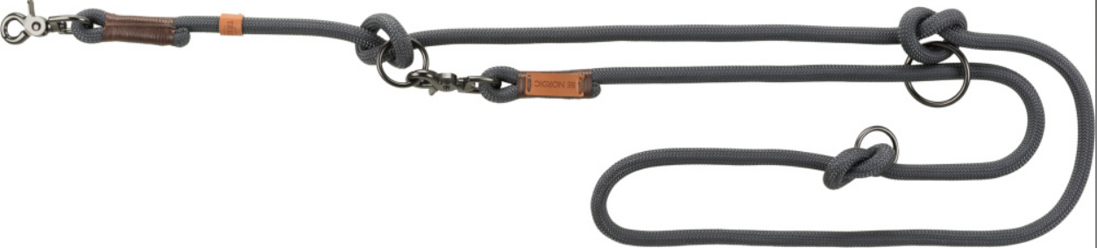
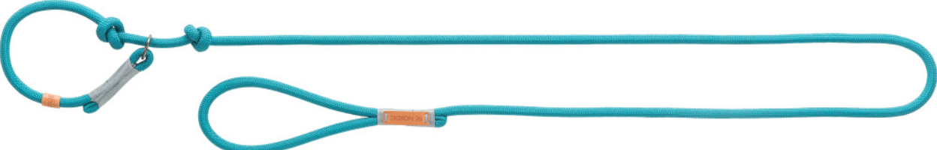
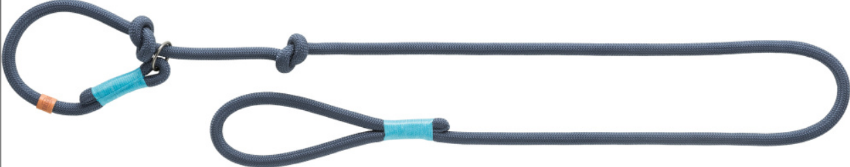
Артикул | Назва | Название | Опис | Описание
17221 | Повідець-перестібка Trixie "BE NORDIC" для собак, S-M: 2.00м / 8мм, темно-сірий / коричневий | Поводок-перестежка Trixie "BE NORDIC" для собак, S–M: 2.00м/8мм, темно-серый/коричневый | Регульований повідець-перестібка BE NORDIC. Чудова німецька якість, комфорт і зручність у використанні від відомого бренду Trixie. Особливості: - кругове переплетення - 3-ступінчасте регулювання - положення кілець плавно регулюється за допомогою вузлів - застібка - карабін - розмір S-M, 2.00м / 8мм - колір темно-сірий / коричневий Компанія Trixie активно підтримує проекти з морського захисту за рахунок продажів цієї серії, і тим самим ми робимо свій внесок у збереження природи і захист багатьох видів. | Регулируемый поводок-перестежка BE NORDIC. Великолепное немецкое качество, комфорт и удобство в использовании от известного бренда Trixie. Особенности: - круговое переплетение - 3-ступенчатая регулировка - положение колец плавно регулируется с помощью узлов - защелка - карабин - размер S-M, 2.00м/8мм - цвет темно-серый/коричневый Компания Trixie активно поддерживает проекты по морской защите за счет продаж этой серии, и тем самым мы вносим свой вклад в сохранение природы и защиту многих видов.
17242 | Повідець-напівудавка Trixie "BE NORDIC" для собак, S-M: 1.70м / 8мм, петроль / світло-сірий | Поводок-полуудавка Trixie "BE NORDIC" для собак, S-M: 1.70м/8мм, петроль/светло-серый | Регульований повідець-напівудавка BE NORDIC. Чудова німецька якість і зручність у використанні від відомого бренду Trixie. Призначений для дресирування і тренувань собак. Особливості: - кругове переплетення - обхват шиї і упор плавно регулюються за допомогою вузлів - розмір S-M, 1.70м / 8мм - колір петроль / світло-сірий Компанія Trixie активно підтримує проекти з морського захисту за рахунок продажів цієї серії, і тим самим ми робимо свій внесок у збереження природи і захист багатьох видів. | Регулируемый поводок-полуудавка BE NORDIC. Великолепное немецкое качество и удобство в использовании от известного бренда Trixie. Предназначен для дрессировки и тренировок собак. Особенности: - круговое переплетение - обхват шеи и упор плавно регулируются с помощью узлов - размер S-M, 1.70м/8мм - цвет петроль/светло-серый Компания Trixie активно поддерживает проекты по морской защите за счет продаж этой серии, и тем самым мы вносим свой вклад в сохранение природы и защиту многих видов.
17252 | Повідець-напівудавка Trixie "BE NORDIC" для собак, L-XL: 1.70м / 13мм, петроль / світло-сірий | Поводок-полуудавка Trixie "BE NORDIC" для собак, L-XL: 1.70м/13мм, петроль/светло-серый | Регульований повідець-напівудавка BE NORDIC. Чудова німецька якість і зручність у використанні від відомого бренду Trixie. Призначений для дресирування і тренувань собак. Особливості: - кругове переплетення - обхват шиї і упор плавно регулюються за допомогою вузлів - розмір L-XL, 1.70м / 13мм - колір петроль / світло-сірий Компанія Trixie активно підтримує проекти з морського захисту за рахунок продажів цієї серії, і тим самим ми робимо свій внесок у збереження природи і захист багатьох видів. | Регулируемый поводок-полуудавка BE NORDIC. Великолепное немецкое качество и удобство в использовании от известного бренда Trixie. Предназначен для дрессировки и тренировок собак. Особенности: - круговое переплетение - обхват шеи и упор плавно регулируются с помощью узлов - размер L-XL, 1.70м/13мм - цвет петроль/светло-серый Компания Trixie активно поддерживает проекты по морской защите за счет продаж этой серии, и тем самым мы вносим свой вклад в сохранение природы и защиту многих видов.
17253 | Повідець-напівудавка Trixie "BE NORDIC" для собак, L-XL: 1.70м / 13мм, синій / блакитний | Поводок-полуудавка Trixie "BE NORDIC" для собак, L-XL: 1.70м/13мм, синий/голубой | Регульований повідець-напівудавка BE NORDIC. Чудова німецька якість і зручність у використанні від відомого бренду Trixie. Призначений для дресирування і тренувань собак. Особливості: - кругове переплетення - обхват шиї і упор плавно регулюються за допомогою вузлів - розмір L-XL, 1.70м / 13мм - колір синій / блакитний Компанія Trixie активно підтримує проекти з морського захисту за рахунок продажів цієї серії, і тим самим ми робимо свій внесок у збереження природи і захист багатьох видів. | Регулируемый поводок-полуудавка BE NORDIC. Великолепное немецкое качество и удобство в использовании от известного бренда Trixie. Предназначен для дрессировки и тренировок собак. Особенности: - круговое переплетение - обхват шеи и упор плавно регулируются с помощью узлов - размер L-XL, 1.70м/13мм - цвет синий/голубой Компания Trixie активно поддерживает проекты по морской защите за счет продаж этой серии, и тем самым мы вносим свой вклад в сохранение природы и защиту многих видов.
20632 Розница | Повідець-перестібка Trixie "Fusion" для собак, S-L: 2.00м / 17мм, чорний / зелений | Поводок-перестежка Trixie "Fusion" для собак, S–L: 2.00м/17мм, черный/зеленый | Повідець-перестібка "Fusion" для собак. Чудова німецька якість, комфорт і зручність у використанні від відомого бренду Trixie. Особливості: - нейлон з прогумованою тасьмою - 3-ступінчасте регулювання - нековзкий з максимальним захопленням - розмір S-L, 2м / 17мм - колір чорний / зелений | Поводок-перестежка "Fusion" для собак. Великолепное немецкое качество, комфорт и удобство в использовании от известного бренда Trixie. Особенности: - нейлон с прорезиненной тесьмой - 3-ступенчатая регулировка - нескользящий с максимальным захватом - размер S-L, 2м/17мм - цвет черный/зеленый
20664 Розница | Шлея Trixie "Fusion" для собак, нейлон, 68-88см / 35мм, чорний / зелений | Шлея Trixie "Fusion" для собак, нейлон, 68–88см/35мм, чёрный/зелёный | Шлея "Fusion" для собак. Чудова німецька якість, комфорт і зручність у використанні від відомого бренду Trixie. Особливості: - тасьма - повністю регульований ремінь - нагрудний ремінь з неопреновою підкладкою - світловідбиваючі частини - матеріал нейлон - розмір 68-88см / 35мм - колір чорний / зелений | Шлея "Fusion" для собак. Великолепное немецкое качество, комфорт и удобство в использовании от известного бренда Trixie. Особенности: - тесьма - полностью регулируемый ремень - нагрудный ремень с неопреновой подкладкой - светоотражающие части - материал нейлон - размер 68–88см/35мм - цвет чёрный/зеленый

Slide 8
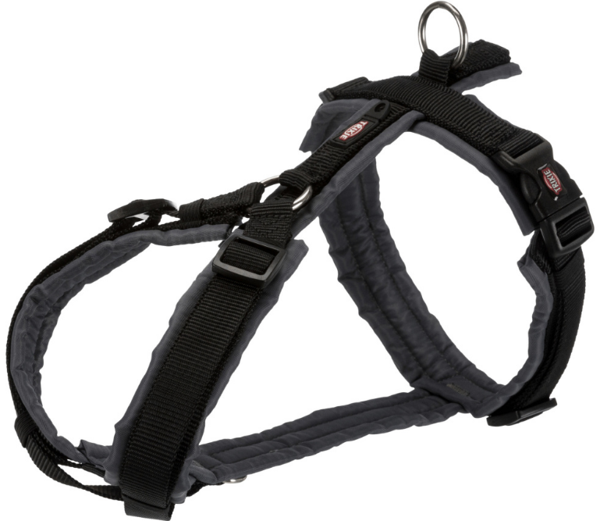
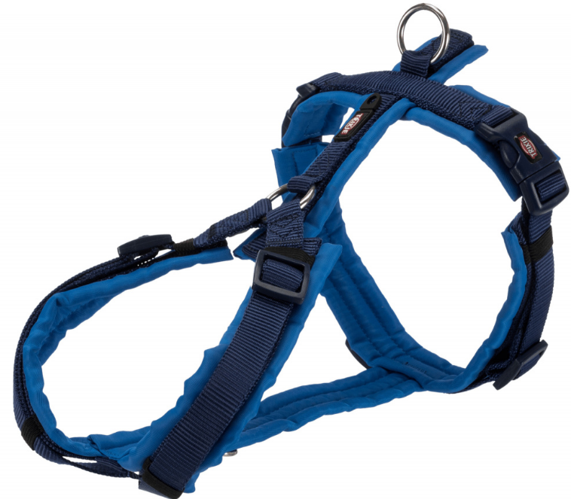
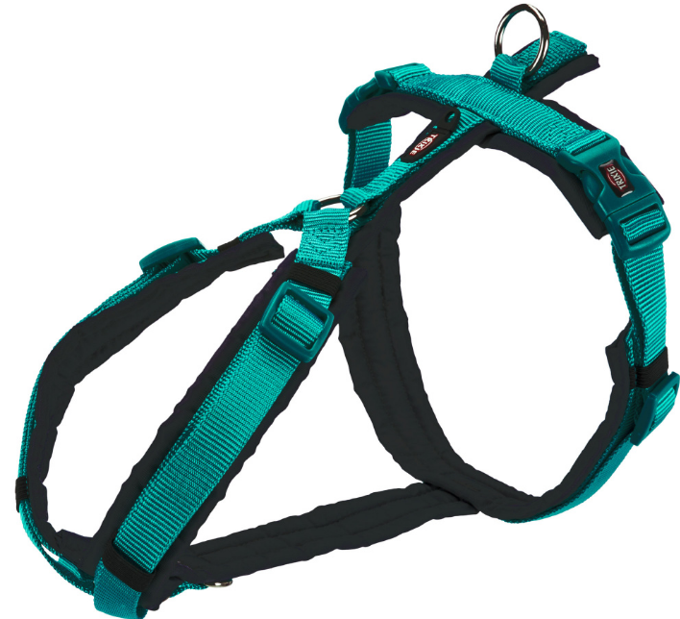

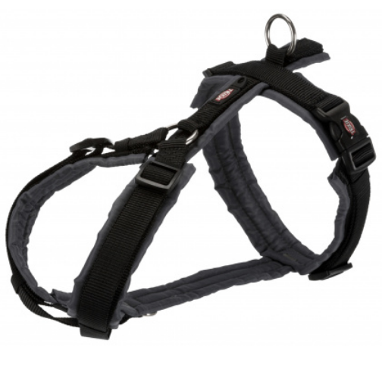
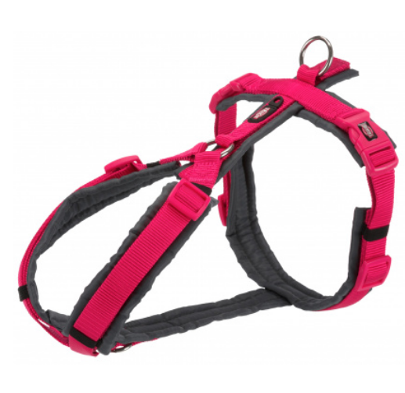
Артикул | Назва | Название | Опис | Описание
1997001 | Шлея Trixie "Premium trekking" для собак, S: 36-44см / 15мм, чорний / графіт | Шлея Trixie "Premium trekking" для собак, S: 36–44см/15мм, черный/графит | Шлея Trixie "Premium trekking" для собак. Чудова німецька якість, комфорт і зручність у використанні від відомого бренду Trixie. Особливості: - тасьма - м'яка оббивка по всьому периметру - лямки на шиї і животі плавно регулюються - додаткове кільце для кріплення повідця в області грудей - петля для кріплення медальйона або мигалки - відповідає правилам захисту тварин, Розділ 18 (AT) - розмір S: 36-44см / 15мм - колір чорний / графіт | Шлея Trixie "Premium trekking" для собак. Великолепное немецкое качество, комфорт и удобство в использовании от известного бренда Trixie. Особенности: - тесьма - мягкая обивка по всему периметру - лямки на шее и животе плавно регулируются - дополнительное кольцо для крепления поводка в области груди - петля для крепления медальона или мигалки - соответствует правилам защиты животных, Раздел 18 (AT) - размер S: 36–44см/15мм - цвет черный/графит
1997013 | Шлея Trixie "Premium trekking" для собак, S: 36-44см / 15мм, індиго / синій | Шлея Trixie "Premium trekking" для собак, S: 36–44см/15мм, индиго/синий | Шлея Trixie "Premium trekking" для собак. Чудова німецька якість, комфорт і зручність у використанні від відомого бренду Trixie. Особливості: - тасьма - м'яка оббивка по всьому периметру - лямки на шиї і животі плавно регулюються - додаткове кільце для кріплення повідця в області грудей - петля для кріплення медальйона або мигалки - відповідає правилам захисту тварин, Розділ 18 (AT) - розмір S: 36-44см / 15мм - колір індиго / синій | Шлея Trixie "Premium trekking" для собак. Великолепное немецкое качество, комфорт и удобство в использовании от известного бренда Trixie. Особенности: - тесьма - мягкая обивка по всему периметру - лямки на шее и животе плавно регулируются - дополнительное кольцо для крепления поводка в области груди - петля для крепления медальона или мигалки - соответствует правилам защиты животных, Раздел 18 (AT) - размер S: 36–44см/15мм - цвет индиго/синий
1997112 | Шлея Trixie "Premium trekking" для собак, S-M: 44-53см / 20мм, океан / графіт | Шлея Trixie "Premium trekking" для собак, S–M: 44–53см/20мм, океан/графит | Шлея Trixie "Premium trekking" для собак. Чудова німецька якість, комфорт і зручність у використанні від відомого бренду Trixie. Особливості: - тасьма - м'яка оббивка по всьому периметру - лямки на шиї і животі плавно регулюються - додаткове кільце для кріплення повідця в області грудей - петля для кріплення медальйона або мигалки - відповідає правилам захисту тварин, Розділ 18 (AT) - розмір S-M: 44-53см / 20мм - колір океан / графіт | Шлея Trixie "Premium trekking" для собак. Великолепное немецкое качество, комфорт и удобство в использовании от известного бренда Trixie. Особенности: - тесьма - мягкая обивка по всему периметру - лямки на шее и животе плавно регулируются - дополнительное кольцо для крепления поводка в области груди - петля для крепления медальона или мигалки - соответствует правилам защиты животных, Раздел 18 (AT) - размер S–M: 44–53см/20мм - цвет океан/графит
1997113 | Шлея Trixie "Premium trekking" для собак, S-M: 44-53см / 20мм, індиго / синій | Шлея Trixie "Premium trekking" для собак, S–M: 44–53см/20мм, индиго/синий | Шлея Trixie "Premium trekking" для собак. Чудова німецька якість, комфорт і зручність у використанні від відомого бренду Trixie. Особливості: - тасьма - м'яка оббивка по всьому периметру - лямки на шиї і животі плавно регулюються - додаткове кільце для кріплення повідця в області грудей - петля для кріплення медальйона або мигалки - відповідає правилам захисту тварин, Розділ 18 (AT) - розмір S-M: 44-53см / 20мм - колір індиго / синій | Шлея Trixie "Premium trekking" для собак. Великолепное немецкое качество, комфорт и удобство в использовании от известного бренда Trixie. Особенности: - тесьма - мягкая обивка по всему периметру - лямки на шее и животе плавно регулируются - дополнительное кольцо для крепления поводка в области груди - петля для крепления медальона или мигалки - соответствует правилам защиты животных, Раздел 18 (AT) - размер S–M: 44–53см/20мм - цвет индиго/синий
1997201 | Шлея Trixie "Premium trekking" для собак, M: 53-64см / 20мм, чорний / графіт | Шлея Trixie "Premium trekking" для собак, M: 53–64см/20мм, черный/графит | Шлея Trixie "Premium trekking" для собак. Чудова німецька якість, комфорт і зручність у використанні від відомого бренду Trixie. Особливості: - тасьма - м'яка оббивка по всьому периметру - лямки на шиї і животі плавно регулюються - додаткове кільце для кріплення повідця в області грудей - петля для кріплення медальйона або мигалки - відповідає правилам захисту тварин, Розділ 18 (AT) - розмір M: 53-64см / 20мм - колір чорний / графіт | Шлея Trixie "Premium trekking" для собак. Великолепное немецкое качество, комфорт и удобство в использовании от известного бренда Trixie. Особенности: - тесьма - мягкая обивка по всему периметру - лямки на шее и животе плавно регулируются - дополнительное кольцо для крепления поводка в области груди - петля для крепления медальона или мигалки - соответствует правилам защиты животных, Раздел 18 (AT) - размер M: 53–64см/20мм - цвет черный/графит
1997211 | Шлея Trixie "Premium trekking" для собак, M: 53-64см / 20мм, фуксія / графіт | Шлея Trixie "Premium trekking" для собак, M: 53–64см/20мм, фуксия/графит | Шлея Trixie "Premium trekking" для собак. Чудова німецька якість, комфорт і зручність у використанні від відомого бренду Trixie. Особливості: - тасьма - м'яка оббивка по всьому периметру - лямки на шиї і животі плавно регулюються - додаткове кільце для кріплення повідця в області грудей - петля для кріплення медальйона або мигалки - відповідає правилам захисту тварин, Розділ 18 (AT) - розмір M: 53-64см / 20мм - колір фуксія / графіт | Шлея Trixie "Premium trekking" для собак. Великолепное немецкое качество, комфорт и удобство в использовании от известного бренда Trixie. Особенности: - тесьма - мягкая обивка по всему периметру - лямки на шее и животе плавно регулируются - дополнительное кольцо для крепления поводка в области груди - петля для крепления медальона или мигалки - соответствует правилам защиты животных, Раздел 18 (AT) - размер M: 53–64см/20мм - цвет фуксия/графит

Slide 9
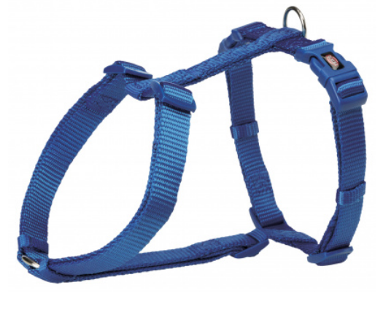
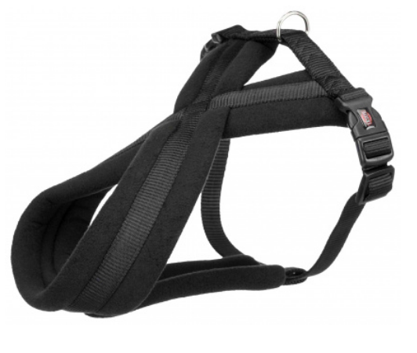
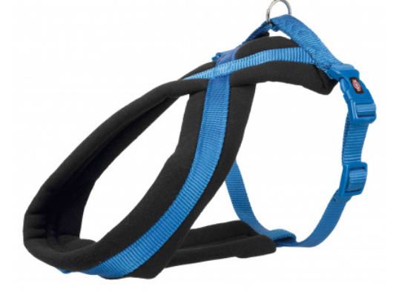
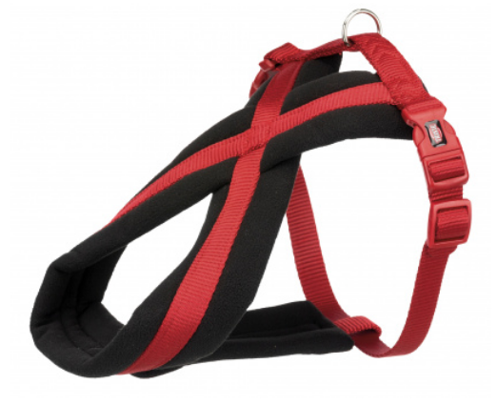
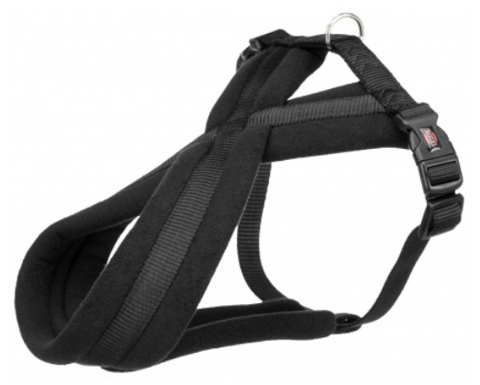
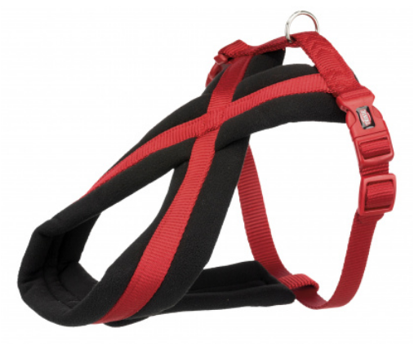
Артикул | Назва | Название | Опис | Описание
203502 /20352 | Шлея Trixie "Premium" для собак, 75-120см / 25мм, синій | Шлея Trixie "Premium" для собак, 75–120см/25мм, синий | Повідець-шлея "Premium" H-образна для собак. Чудова німецька якість, комфорт і зручність у використанні від відомого бренду Trixie. Особливості: - лямки для нагрудника, шиї та живота, які плавно регулюються - від розміру XS - S з двома пряжками на поясі - відповідає правилам захисту тварин, Розділ 18 (AT) - розмір L-XL, 75-120см / 25мм - колір червоний | Поводок-шлея "Premium" H-образная для собак. Великолепное немецкое качество, комфорт и удобство в использовании от известного бренда Trixie. Особенности: - лямки для нагрудника, шеи и живота, которые плавно регулируются - от размера XS – S с двумя пряжками на поясе - соответствует правилам защиты животных, Раздел 18 (AT) - размер L-XL, 75-120см/25мм - цвет красный
203701 /20371 | Шлея Trixie "Premium" для собак, 35-50см / 20мм, чорний | Шлея Trixie "Premium" для собак, 35–50см/20мм, чёрный | Повідець-шлея "Premium" H-образна для собак. Чудова німецька якість, комфорт і зручність у використанні від відомого бренду Trixie. Особливості: - лямки для нагрудника, шиї та живота, які плавно регулюються - від розміру XS - S з двома пряжками на поясі - відповідає правилам захисту тварин, Розділ 18 (AT) - розмір 35-50см / 20мм - колір чорний | Поводок-шлея "Premium" H-образная для собак. Великолепное немецкое качество, комфорт и удобство в использовании от известного бренда Trixie. Особенности: - лямки для нагрудника, шеи и живота, которые плавно регулируются - от размера XS – S с двумя пряжками на поясе - соответствует правилам защиты животных, Раздел 18 (AT) - размер 35-50см/20мм - цвет черный
203702 /20372 | Шлея Trixie "Premium" для собак, 35-50см / 20мм, синій | Шлея Trixie "Premium" для собак, 35–50см/20мм, синий | Повідець-шлея "Premium" H-образна для собак. Чудова німецька якість, комфорт і зручність у використанні від відомого бренду Trixie. Особливості: - лямки для нагрудника, шиї та живота, які плавно регулюються - від розміру XS - S з двома пряжками на поясі - відповідає правилам захисту тварин, Розділ 18 (AT) - розмір 35-50см / 20мм - колір синій | Поводок-шлея "Premium" H-образная для собак. Великолепное немецкое качество, комфорт и удобство в использовании от известного бренда Trixie. Особенности: - лямки для нагрудника, шеи и живота, которые плавно регулируются - от размера XS – S с двумя пряжками на поясе - соответствует правилам защиты животных, Раздел 18 (AT) - размер 35-50см/20мм - цвет синий
203703 /20373 | Шлея Trixie "Premium" для собак, 35-50см / 20мм, червоний | Шлея Trixie "Premium" для собак, 35–50см/20мм, красный | Повідець-шлея "Premium" H-образна для собак. Чудова німецька якість, комфорт і зручність у використанні від відомого бренду Trixie. Особливості: - лямки для нагрудника, шиї та живота, які плавно регулюються - від розміру XS - S з двома пряжками на поясі - відповідає правилам захисту тварин, Розділ 18 (AT) - розмір 35-50см / 20мм - колір червоний | Поводок-шлея "Premium" H-образная для собак. Великолепное немецкое качество, комфорт и удобство в использовании от известного бренда Trixie. Особенности: - лямки для нагрудника, шеи и живота, которые плавно регулируются - от размера XS – S с двумя пряжками на поясе - соответствует правилам защиты животных, Раздел 18 (AT) - размер 35-50см/20мм - цвет красный
203901 /20391 | Шлея Trixie "Premium" для собак, 45-70см / 25мм, чорний | Шлея Trixie "Premium" для собак, 45–70см/25мм, чёрный | Повідець-шлея "Premium" H-образна для собак. Чудова німецька якість, комфорт і зручність у використанні від відомого бренду Trixie. Особливості: - лямки для нагрудника, шиї та живота, які плавно регулюються - від розміру XS - S з двома пряжками на поясі - відповідає правилам захисту тварин, Розділ 18 (AT) - розмір 45-70см / 25мм - колір чорний | Поводок-шлея "Premium" H-образная для собак. Великолепное немецкое качество, комфорт и удобство в использовании от известного бренда Trixie. Особенности: - лямки для нагрудника, шеи и живота, которые плавно регулируются - от размера XS – S с двумя пряжками на поясе - соответствует правилам защиты животных, Раздел 18 (AT) - размер 45-70см/25мм - цвет черный
203903 /20393 | Шлея Trixie "Premium" для собак, 45-70см / 25мм, червоний | Шлея Trixie "Premium" для собак, 45–70см/25мм, красный | Повідець-шлея "Premium" H-образна для собак. Чудова німецька якість, комфорт і зручність у використанні від відомого бренду Trixie. Особливості: - лямки для нагрудника, шиї та живота, які плавно регулюються - від розміру XS - S з двома пряжками на поясі - відповідає правилам захисту тварин, Розділ 18 (AT) - розмір 45-70см / 25мм - колір червоний | Поводок-шлея "Premium" H-образная для собак. Великолепное немецкое качество, комфорт и удобство в использовании от известного бренда Trixie. Особенности: - лямки для нагрудника, шеи и живота, которые плавно регулируются - от размера XS – S с двумя пряжками на поясе - соответствует правилам защиты животных, Раздел 18 (AT) - размер 45-70см/25мм - цвет красный
204201 /20421 | Шлея Trixie "Premium" для собак, 70-100см / 25мм, чорний | Шлея Trixie "Premium" для собак, 70–100см/25мм, черный | Повідець-шлея "Premium" H-образна для собак. Чудова німецька якість, комфорт і зручність у використанні від відомого бренду Trixie. Особливості: - лямки для нагрудника, шиї та живота, які плавно регулюються - від розміру XS - S з двома пряжками на поясі - відповідає правилам захисту тварин, Розділ 18 (AT) - розмір 70-100см / 25мм - колір чорний | Поводок-шлея "Premium" H-образная для собак. Великолепное немецкое качество, комфорт и удобство в использовании от известного бренда Trixie. Особенности: - лямки для нагрудника, шеи и живота, которые плавно регулируются - от размера XS – S с двумя пряжками на поясе - соответствует правилам защиты животных, Раздел 18 (AT) - размер 70-100см/25мм - цвет черный

Slide 10
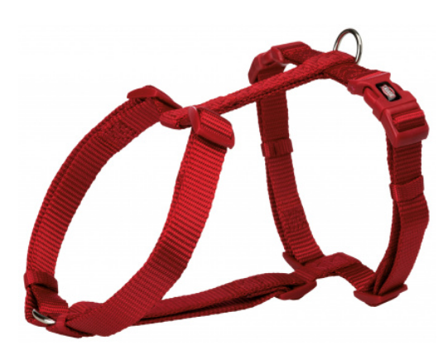
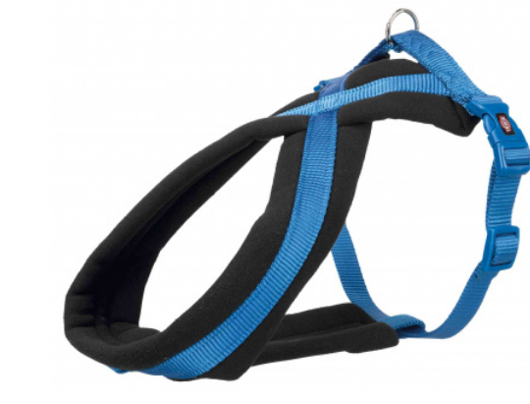
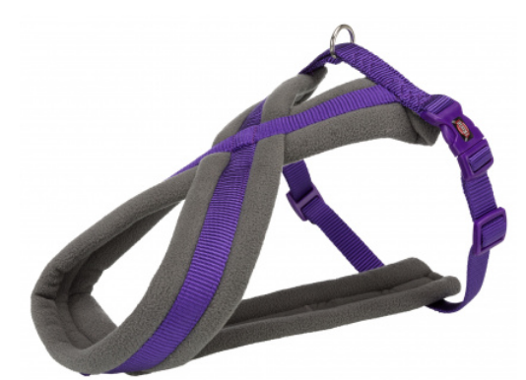
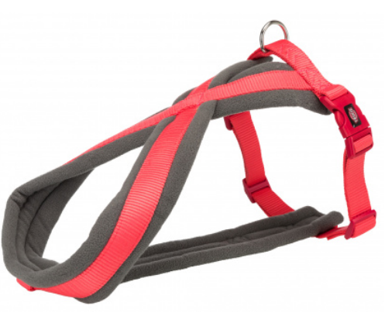
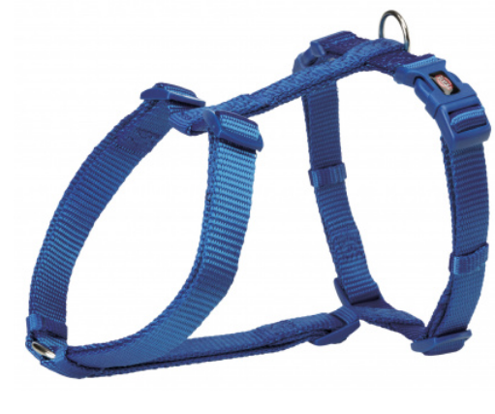
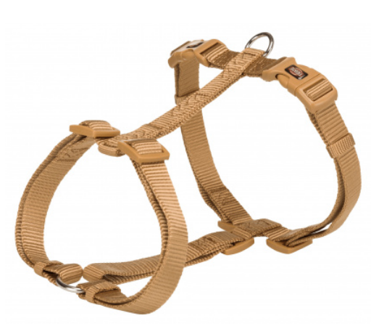
Артикул | Назва | Название | Опис | Описание
203503 /20353 | Шлея Trixie "Premium" для собак, 75-120см / 25мм, червоний | Шлея Trixie "Premium" для собак, 75–120см/25мм, красный | Повідець-шлея "Premium" H-образна для собак. Чудова німецька якість, комфорт і зручність у використанні від відомого бренду Trixie. Особливості: - лямки для нагрудника, шиї та живота, які плавно регулюються - від розміру XS - S з двома пряжками на поясі - відповідає правилам захисту тварин, Розділ 18 (AT) - розмір L-XL, 75-120см / 25мм - колір червоний | Поводок-шлея "Premium" H-образная для собак. Великолепное немецкое качество, комфорт и удобство в использовании от известного бренда Trixie. Особенности: - лямки для нагрудника, шеи и живота, которые плавно регулируются - от размера XS – S с двумя пряжками на поясе - соответствует правилам защиты животных, Раздел 18 (AT) - размер L-XL, 75-120см/25мм - цвет красный
204102 /20412 | Шлея Trixie "Premium" для собак, L: 60-100см / 25мм, синій | Шлея Trixie "Premium" для собак, L: 60–100см/25мм, синий | Повідець-шлея "Premium" H-образна для собак. Чудова німецька якість, комфорт і зручність у використанні від відомого бренду Trixie. Особливості: - лямки для нагрудника, шиї та живота, які плавно регулюються - від розміру XS - S з двома пряжками на поясі - відповідає правилам захисту тварин, Розділ 18 (AT) - розмір L, 60-100см / 25мм - колір синій | Поводок-шлея "Premium" H-образная для собак. Великолепное немецкое качество, комфорт и удобство в использовании от известного бренда Trixie. Особенности: - лямки для нагрудника, шеи и живота, которые плавно регулируются - от размера XS – S с двумя пряжками на поясе - соответствует правилам защиты животных, Раздел 18 (AT) - размер L, 60-100см/25мм - цвет синий
204121 | Шлея Trixie "Premium" для собак, L: 60-100см / 25мм, фіолет | Шлея Trixie "Premium" для собак, L: 60–100см/25мм, фиолет | Повідець-шлея "Premium" H-образна для собак. Чудова німецька якість, комфорт і зручність у використанні від відомого бренду Trixie. Особливості: - лямки для нагрудника, шиї та живота, які плавно регулюються - від розміру XS - S з двома пряжками на поясі - відповідає правилам захисту тварин, Розділ 18 (AT) - розмір L, 60-100см / 25мм - колір фіолет | Поводок-шлея "Premium" H-образная для собак. Великолепное немецкое качество, комфорт и удобство в использовании от известного бренда Trixie. Особенности: - лямки для нагрудника, шеи и живота, которые плавно регулируются - от размера XS – S с двумя пряжками на поясе - соответствует правилам защиты животных, Раздел 18 (AT) - размер L, 60-100см/25мм - цвет фиолет
204122 | Шлея Trixie "Premium" для собак, L: 60-100см / 25мм, корал | Шлея Trixie "Premium" для собак, L: 60–100см/25мм, коралл | Повідець-шлея "Premium" H-образна для собак. Чудова німецька якість, комфорт і зручність у використанні від відомого бренду Trixie. Особливості: - лямки для нагрудника, шиї та живота, які плавно регулюються - від розміру XS - S з двома пряжками на поясі - відповідає правилам захисту тварин, Розділ 18 (AT) - розмір L, 60-100см / 25мм - колір корал | Поводок-шлея "Premium" H-образная для собак. Великолепное немецкое качество, комфорт и удобство в использовании от известного бренда Trixie. Особенности: - лямки для нагрудника, шеи и живота, которые плавно регулируются - от размера XS – S с двумя пряжками на поясе - соответствует правилам защиты животных, Раздел 18 (AT) - размер L, 60-100см/25мм - цвет коралл
204902 /20492 | Шлея Trixie "Premium" для собак, L: 60-87см / 25мм, синій | Шлея Trixie "Premium" для собак, L: 60–87см/25мм, синий | Повідець-шлея "Premium" H-образна для собак. Чудова німецька якість, комфорт і зручність у використанні від відомого бренду Trixie. Особливості: - лямки для нагрудника, шиї та живота, які плавно регулюються - від розміру XS - S з двома пряжками на поясі - відповідає правилам захисту тварин, Розділ 18 (AT) - розмір L, 60-87см / 25мм - колір синій | Поводок-шлея "Premium" H-образная для собак. Великолепное немецкое качество, комфорт и удобство в использовании от известного бренда Trixie. Особенности: - лямки для нагрудника, шеи и живота, которые плавно регулируются - от размера XS – S с двумя пряжками на поясе - соответствует правилам защиты животных, Раздел 18 (AT) - размер L, 60-87см/25мм - цвет синий
204914 | Шлея Trixie "Premium" для собак, L: 60-87см / 25мм, карамель | Шлея Trixie "Premium" для собак, L: 60–87см/25мм, карамель | Повідець-шлея "Premium" H-образна для собак. Чудова німецька якість, комфорт і зручність у використанні від відомого бренду Trixie. Особливості: - лямки для нагрудника, шиї та живота, які плавно регулюються - від розміру XS - S з двома пряжками на поясі - відповідає правилам захисту тварин, Розділ 18 (AT) - розмір L, 60-87см / 25мм - колір карамель | Поводок-шлея "Premium" H-образная для собак. Великолепное немецкое качество, комфорт и удобство в использовании от известного бренда Trixie. Особенности: - лямки для нагрудника, шеи и живота, которые плавно регулируются - от размера XS – S с двумя пряжками на поясе - соответствует правилам защиты животных, Раздел 18 (AT) - размер L, 60-87см/25мм - цвет карамель
204922 | Шлея Trixie "Premium" для собак, L: 60-87см / 25мм, корал | Шлея Trixie "Premium" для собак, L: 60–87см/25мм, коралл | Повідець-шлея "Premium" H-образна для собак. Чудова німецька якість, комфорт і зручність у використанні від відомого бренду Trixie. Особливості: - лямки для нагрудника, шиї та живота, які плавно регулюються - від розміру XS - S з двома пряжками на поясі - відповідає правилам захисту тварин, Розділ 18 (AT) - розмір L, 60-87см / 25мм - колір корал | Поводок-шлея "Premium" H-образная для собак. Великолепное немецкое качество, комфорт и удобство в использовании от известного бренда Trixie. Особенности: - лямки для нагрудника, шеи и живота, которые плавно регулируются - от размера XS – S с двумя пряжками на поясе - соответствует правилам защиты животных, Раздел 18 (AT) - размер L, 60-87см/25мм - цвет коралл

Slide 11
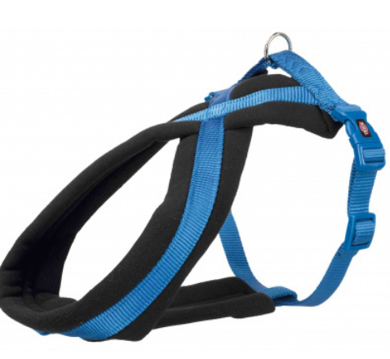
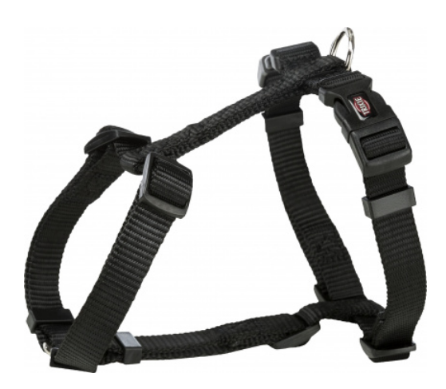
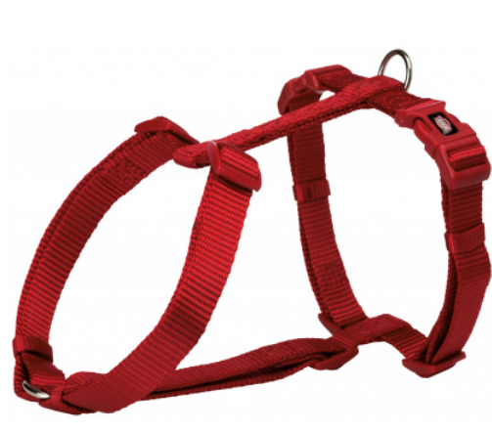
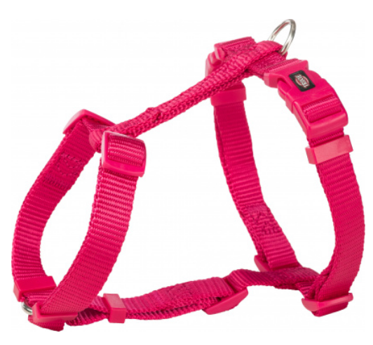
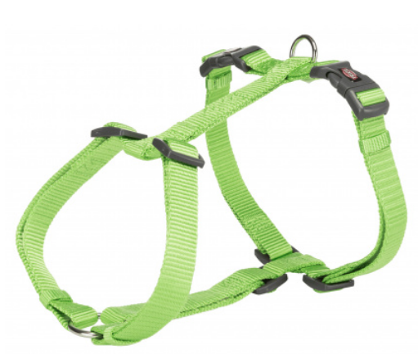
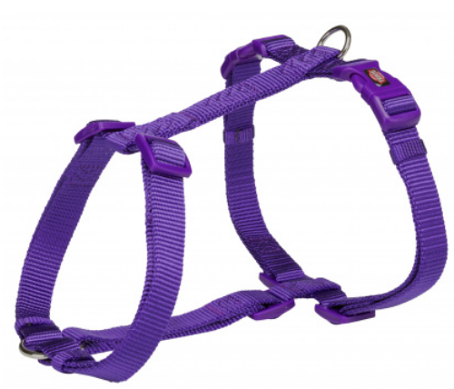
Артикул | Назва | Название | Опис | Описание
204202 /20422 | Шлея Trixie "Premium" для собак, L-XL: 70-110см / 25мм, синій | Шлея Trixie "Premium" для собак, L–XL: 70–110см/25мм, синий | Повідець-шлея "Premium" H-образна для собак. Чудова німецька якість, комфорт і зручність у використанні від відомого бренду Trixie. Особливості: - лямки для нагрудника, шиї та живота, які плавно регулюються - від розміру XS - S з двома пряжками на поясі - відповідає правилам захисту тварин, Розділ 18 (AT) - розмір L-XL, 70-110см / 25мм - колір синій | Поводок-шлея "Premium" H-образная для собак. Великолепное немецкое качество, комфорт и удобство в использовании от известного бренда Trixie. Особенности: - лямки для нагрудника, шеи и живота, которые плавно регулируются - от размера XS – S с двумя пряжками на поясе - соответствует правилам защиты животных, Раздел 18 (AT) - размер L-XL, 70-110см/25мм - цвет синий
204222 | Шлея Trixie "Premium" для собак, L-XL: 70-110см / 25мм, корал | Шлея Trixie "Premium" для собак, L–XL: 70–110см/25мм, коралл | Повідець-шлея "Premium" H-образна для собак. Чудова німецька якість, комфорт і зручність у використанні від відомого бренду Trixie. Особливості: - лямки для нагрудника, шиї та живота, які плавно регулюються - від розміру XS - S з двома пряжками на поясі - відповідає правилам захисту тварин, Розділ 18 (AT) - розмір L-XL, 70-110см / 25мм - колір корал | Поводок-шлея "Premium" H-образная для собак. Великолепное немецкое качество, комфорт и удобство в использовании от известного бренда Trixie. Особенности: - лямки для нагрудника, шеи и живота, которые плавно регулируются - от размера XS – S с двумя пряжками на поясе - соответствует правилам защиты животных, Раздел 18 (AT) - размер L-XL, 70-110см/25мм - цвет коралл
204901 /20491 | Шлея Trixie "Premium" для собак, L: 60-87см / 25мм, чорний | Шлея Trixie "Premium" для собак, L: 60–87см/25мм, черный | Повідець-шлея "Premium" H-образна для собак. Чудова німецька якість, комфорт і зручність у використанні від відомого бренду Trixie. Особливості: - лямки для нагрудника, шиї та живота, які плавно регулюються - від розміру XS - S з двома пряжками на поясі - відповідає правилам захисту тварин, Розділ 18 (AT) - розмір L, 60-87см / 25мм - колір чорний | Поводок-шлея "Premium" H-образная для собак. Великолепное немецкое качество, комфорт и удобство в использовании от известного бренда Trixie. Особенности: - лямки для нагрудника, шеи и живота, которые плавно регулируются - от размера XS – S с двумя пряжками на поясе - соответствует правилам защиты животных, Раздел 18 (AT) - размер L, 60-87см/25мм - цвет черный
204903 /20493 | Шлея Trixie "Premium" для собак, L: 60-87см / 25мм, червоний | Шлея Trixie "Premium" для собак, L: 60–87см/25мм, красный | Повідець-шлея "Premium" H-образна для собак. Чудова німецька якість, комфорт і зручність у використанні від відомого бренду Trixie. Особливості: - лямки для нагрудника, шиї та живота, які плавно регулюються - від розміру XS - S з двома пряжками на поясі - відповідає правилам захисту тварин, Розділ 18 (AT) - розмір L, 60-87см / 25мм - колір червоний | Поводок-шлея "Premium" H-образная для собак. Великолепное немецкое качество, комфорт и удобство в использовании от известного бренда Trixie. Особенности: - лямки для нагрудника, шеи и живота, которые плавно регулируются - от размера XS – S с двумя пряжками на поясе - соответствует правилам защиты животных, Раздел 18 (AT) - размер L, 60-87см/25мм - цвет красный
204911 | Шлея Trixie "Premium" для собак, L: 60-87см / 25мм, фуксія | Шлея Trixie "Premium" для собак, L: 60–87см/25мм, фуксия | Повідець-шлея "Premium" H-образна для собак. Чудова німецька якість, комфорт і зручність у використанні від відомого бренду Trixie. Особливості: - лямки для нагрудника, шиї та живота, які плавно регулюються - від розміру XS - S з двома пряжками на поясі - відповідає правилам захисту тварин, Розділ 18 (AT) - розмір L, 60-87см / 25мм - колір фуксія | Поводок-шлея "Premium" H-образная для собак. Великолепное немецкое качество, комфорт и удобство в использовании от известного бренда Trixie. Особенности: - лямки для нагрудника, шеи и живота, которые плавно регулируются - от размера XS – S с двумя пряжками на поясе - соответствует правилам защиты животных, Раздел 18 (AT) - размер L, 60-87см/25мм - цвет фуксия
204917 | Шлея Trixie "Premium" для собак, L: 60-87см / 25мм, яблучний | Шлея Trixie "Premium" для собак, L: 60–87см/25мм, яблочный | Повідець-шлея "Premium" H-образна для собак. Чудова німецька якість, комфорт і зручність у використанні від відомого бренду Trixie. Особливості: - лямки для нагрудника, шиї та живота, які плавно регулюються - від розміру XS - S з двома пряжками на поясі - відповідає правилам захисту тварин, Розділ 18 (AT) - розмір L, 60-87см / 25мм - колір яблучний | Поводок-шлея "Premium" H-образная для собак. Великолепное немецкое качество, комфорт и удобство в использовании от известного бренда Trixie. Особенности: - лямки для нагрудника, шеи и живота, которые плавно регулируются - от размера XS – S с двумя пряжками на поясе - соответствует правилам защиты животных, Раздел 18 (AT) - размер L, 60-87см/25мм - цвет яблочный
204921 | Шлея Trixie "Premium" для собак, L: 60-87см / 25мм, фіолет | Шлея Trixie "Premium" для собак, L: 60–87см/25мм, фиолет | Повідець-шлея "Premium" H-образна для собак. Чудова німецька якість, комфорт і зручність у використанні від відомого бренду Trixie. Особливості: - лямки для нагрудника, шиї та живота, які плавно регулюються - від розміру XS - S з двома пряжками на поясі - відповідає правилам захисту тварин, Розділ 18 (AT) - розмір L, 60-87см / 25мм - колір фіолет | Поводок-шлея "Premium" H-образная для собак. Великолепное немецкое качество, комфорт и удобство в использовании от известного бренда Trixie. Особенности: - лямки для нагрудника, шеи и живота, которые плавно регулируются - от размера XS – S с двумя пряжками на поясе - соответствует правилам защиты животных, Раздел 18 (AT) - размер L, 60-87см/25мм - цвет фиолет

Slide 12
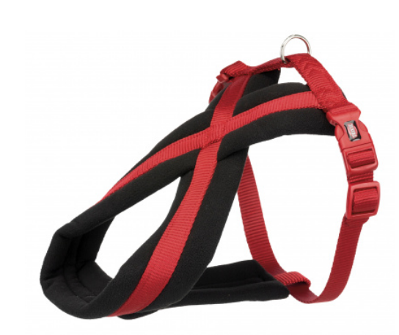
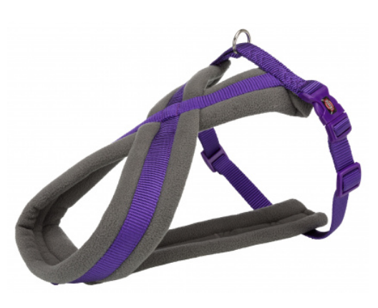
Артикул | Назва | Название | Опис | Описание
203511 | Шлея Trixie "Premium" для собак, L-XL: 75-120cm / 25мм, фуксія | Шлея Trixie "Premium" для собак, L–XL: 75–120cm/25мм, фуксия | Повідець-шлея "Premium" H-образна для собак. Чудова німецька якість, комфорт і зручність у використанні від відомого бренду Trixie. Особливості: - лямки для нагрудника, шиї та живота, які плавно регулюються - від розміру XS - S з двома пряжками на поясі - відповідає правилам захисту тварин, Розділ 18 (AT) - розмір L-XL, 75-120см / 25мм - колір фуксія | Поводок-шлея "Premium" H-образная для собак. Великолепное немецкое качество, комфорт и удобство в использовании от известного бренда Trixie. Особенности: - лямки для нагрудника, шеи и живота, которые плавно регулируются - от размера XS – S с двумя пряжками на поясе - соответствует правилам защиты животных, Раздел 18 (AT) - размер L-XL, 75-120см/25мм - цвет фуксия
203514 | Шлея Trixie "Premium" для собак, L-XL: 75-120cm / 25мм, карамель | Шлея Trixie "Premium" для собак, L–XL: 75–120cm/25мм, карамель | Повідець-шлея "Premium" H-образна для собак. Чудова німецька якість, комфорт і зручність у використанні від відомого бренду Trixie. Особливості: - лямки для нагрудника, шиї та живота, які плавно регулюються - від розміру XS - S з двома пряжками на поясі - відповідає правилам захисту тварин, Розділ 18 (AT) - розмір L-XL, 75-120см / 25мм - колір карамель | Поводок-шлея "Premium" H-образная для собак. Великолепное немецкое качество, комфорт и удобство в использовании от известного бренда Trixie. Особенности: - лямки для нагрудника, шеи и живота, которые плавно регулируются - от размера XS – S с двумя пряжками на поясе - соответствует правилам защиты животных, Раздел 18 (AT) - размер L-XL, 75-120см/25мм - цвет карамель
203517 | Шлея Trixie "Premium" для собак, L-XL: 75-120cm / 25мм, яблучний | Шлея Trixie "Premium" для собак, L–XL: 75–120cm/25мм, яблочный | Повідець-шлея "Premium" H-образна для собак. Чудова німецька якість, комфорт і зручність у використанні від відомого бренду Trixie. Особливості: - лямки для нагрудника, шиї та живота, які плавно регулюються - від розміру XS - S з двома пряжками на поясі - відповідає правилам захисту тварин, Розділ 18 (AT) - розмір L-XL, 75-120см / 25мм - колір яблучний | Поводок-шлея "Premium" H-образная для собак. Великолепное немецкое качество, комфорт и удобство в использовании от известного бренда Trixie. Особенности: - лямки для нагрудника, шеи и живота, которые плавно регулируются - от размера XS – S с двумя пряжками на поясе - соответствует правилам защиты животных, Раздел 18 (AT) - размер L-XL, 75-120см/25мм - цвет яблочный
203521 | Шлея Trixie "Premium" для собак, L-XL: 75-120cm / 25мм, фіолет | Шлея Trixie "Premium" для собак, L–XL: 75–120cm/25мм, фиолет | Повідець-шлея "Premium" H-образна для собак. Чудова німецька якість, комфорт і зручність у використанні від відомого бренду Trixie. Особливості: - лямки для нагрудника, шиї та живота, які плавно регулюються - від розміру XS - S з двома пряжками на поясі - відповідає правилам захисту тварин, Розділ 18 (AT) - розмір L-XL, 75-120см / 25мм - колір фіолет | Поводок-шлея "Premium" H-образная для собак. Великолепное немецкое качество, комфорт и удобство в использовании от известного бренда Trixie. Особенности: - лямки для нагрудника, шеи и живота, которые плавно регулируются - от размера XS – S с двумя пряжками на поясе - соответствует правилам защиты животных, Раздел 18 (AT) - размер L-XL, 75-120см/25мм - цвет фиолет
203522 | Шлея Trixie "Premium" для собак, L-XL: 75-120cm / 25мм, корал | Шлея Trixie "Premium" для собак, L–XL: 75–120cm/25мм, коралл | Повідець-шлея "Premium" H-образна для собак. Чудова німецька якість, комфорт і зручність у використанні від відомого бренду Trixie. Особливості: - лямки для нагрудника, шиї та живота, які плавно регулюються - від розміру XS - S з двома пряжками на поясі - відповідає правилам захисту тварин, Розділ 18 (AT) - розмір L-XL, 75-120см / 25мм - колір корал | Поводок-шлея "Premium" H-образная для собак. Великолепное немецкое качество, комфорт и удобство в использовании от известного бренда Trixie. Особенности: - лямки для нагрудника, шеи и живота, которые плавно регулируются - от размера XS – S с двумя пряжками на поясе - соответствует правилам защиты животных, Раздел 18 (AT) - размер L-XL, 75-120см/25мм - цвет коралл
203922 | Шлея Trixie "Premium" для собак, M: 45-80см / 25мм, корал | Шлея Trixie "Premium" для собак, M: 45–80см/25мм, коралл | Повідець-шлея "Premium" H-образна для собак. Чудова німецька якість, комфорт і зручність у використанні від відомого бренду Trixie. Особливості: - лямки для нагрудника, шиї та живота, які плавно регулюються - від розміру XS - S з двома пряжками на поясі - відповідає правилам захисту тварин, Розділ 18 (AT) - розмір М, 45-80см / 25мм - колір корал | Поводок-шлея "Premium" H-образная для собак. Великолепное немецкое качество, комфорт и удобство в использовании от известного бренда Trixie. Особенности: - лямки для нагрудника, шеи и живота, которые плавно регулируются - от размера XS – S с двумя пряжками на поясе - соответствует правилам защиты животных, Раздел 18 (AT) - размер М, 45-80см/25мм - цвет коралл
204203 /20423 | Шлея Trixie "Premium" для собак, L-XL: 70-110см / 25мм, червоний | Шлея Trixie "Premium" для собак, L–XL: 70–110см/25мм, красный | Повідець-шлея "Premium" H-образна для собак. Чудова німецька якість, комфорт і зручність у використанні від відомого бренду Trixie. Особливості: - лямки для нагрудника, шиї та живота, які плавно регулюються - від розміру XS - S з двома пряжками на поясі - відповідає правилам захисту тварин, Розділ 18 (AT) - розмір L-XL, 70-110см / 25мм - колір червоний | Поводок-шлея "Premium" H-образная для собак. Великолепное немецкое качество, комфорт и удобство в использовании от известного бренда Trixie. Особенности: - лямки для нагрудника, шеи и живота, которые плавно регулируются - от размера XS – S с двумя пряжками на поясе - соответствует правилам защиты животных, Раздел 18 (AT) - размер L-XL, 70-110см/25мм - цвет красный
204221 | Шлея Trixie "Premium" для собак, L-XL: 70-110см / 25мм, фіолет | Шлея Trixie "Premium" для собак, L–XL: 70–110см/25мм, фиолет | Повідець-шлея "Premium" H-образна для собак. Чудова німецька якість, комфорт і зручність у використанні від відомого бренду Trixie. Особливості: - лямки для нагрудника, шиї та живота, які плавно регулюються - від розміру XS - S з двома пряжками на поясі - відповідає правилам захисту тварин, Розділ 18 (AT) - розмір L-XL, 70-110см / 25мм - колір фіолет | Поводок-шлея "Premium" H-образная для собак. Великолепное немецкое качество, комфорт и удобство в использовании от известного бренда Trixie. Особенности: - лямки для нагрудника, шеи и живота, которые плавно регулируются - от размера XS – S с двумя пряжками на поясе - соответствует правилам защиты животных, Раздел 18 (AT) - размер L-XL, 70-110см/25мм - цвет фиолет

Slide 13
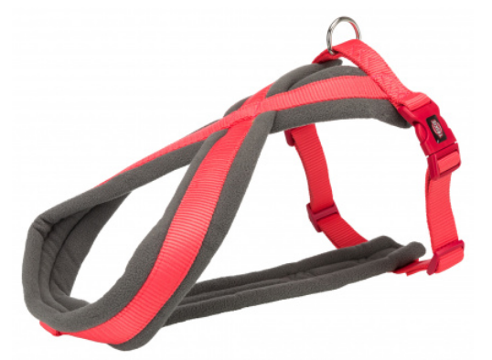
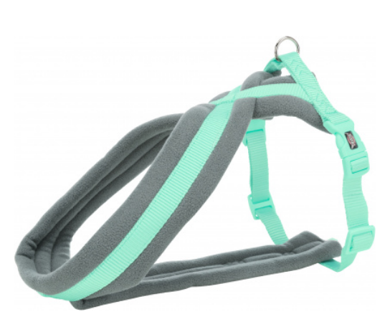
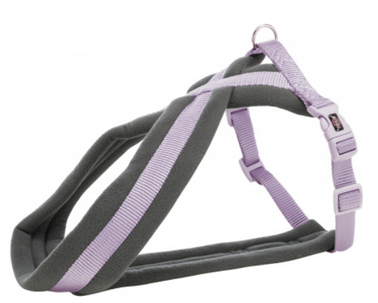
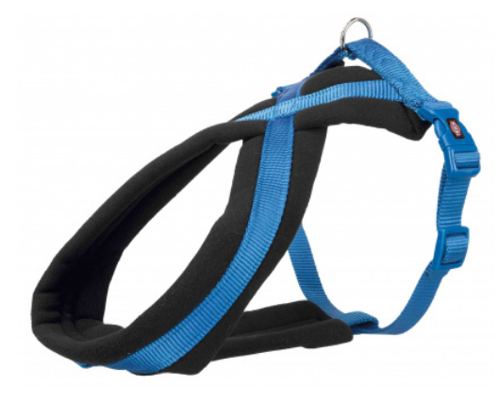


Артикул | Назва | Название | Опис | Описание
203722 | Шлея Trixie "Premium" для собак, S: 35-65см / 20мм, корал | Шлея Trixie "Premium" для собак, S: 35–65см/20мм, коралл | Повідець-шлея "Premium" H-образна для собак. Чудова німецька якість, комфорт і зручність у використанні від відомого бренду Trixie. Особливості: - лямки для нагрудника, шиї та живота, які плавно регулюються - від розміру XS - S з двома пряжками на поясі - відповідає правилам захисту тварин, Розділ 18 (AT) - розмір S 35-65см / 20мм - колір корал | Поводок-шлея "Premium" H-образная для собак. Великолепное немецкое качество, комфорт и удобство в использовании от известного бренда Trixie. Особенности: - лямки для нагрудника, шеи и живота, которые плавно регулируются - от размера XS – S с двумя пряжками на поясе - соответствует правилам защиты животных, Раздел 18 (AT) - размер S 35-65см/20мм - цвет коралл
203724 | Шлея Trixie "Premium" для собак, S: 35-65см / 20мм, м'ятний | Шлея Trixie "Premium" для собак, S: 35–65см/20мм, мятный | Повідець-шлея "Premium" H-образна для собак. Чудова німецька якість, комфорт і зручність у використанні від відомого бренду Trixie. Особливості: - лямки для нагрудника, шиї та живота, які плавно регулюються - від розміру XS - S з двома пряжками на поясі - відповідає правилам захисту тварин, Розділ 18 (AT) - розмір S 35-65см / 20мм - колір м'ятний | Поводок-шлея "Premium" H-образная для собак. Великолепное немецкое качество, комфорт и удобство в использовании от известного бренда Trixie. Особенности: - лямки для нагрудника, шеи и живота, которые плавно регулируются - от размера XS – S с двумя пряжками на поясе - соответствует правилам защиты животных, Раздел 18 (AT) - размер S 35-65см/20мм - цвет мятный
203725 | Шлея Trixie "Premium" для собак, S: 35-65см / 20мм, бузковий | Шлея Trixie "Premium" для собак, S: 35–65см/20мм, сиреневый | Повідець-шлея "Premium" H-образна для собак. Чудова німецька якість, комфорт і зручність у використанні від відомого бренду Trixie. Особливості: - лямки для нагрудника, шиї та живота, які плавно регулюються - від розміру XS - S з двома пряжками на поясі - відповідає правилам захисту тварин, Розділ 18 (AT) - розмір S 35-65см / 20мм - колір бузковий | Поводок-шлея "Premium" H-образная для собак. Великолепное немецкое качество, комфорт и удобство в использовании от известного бренда Trixie. Особенности: - лямки для нагрудника, шеи и живота, которые плавно регулируются - от размера XS – S с двумя пряжками на поясе - соответствует правилам защиты животных, Раздел 18 (AT) - размер S 35-65см/20мм - цвет сиреневый
203902 /20392 | Шлея Trixie "Premium" для собак, M: 45-80см / 25мм, синій | Шлея Trixie "Premium" для собак, M: 45–80см/25мм, синий | Повідець-шлея "Premium" H-образна для собак. Чудова німецька якість, комфорт і зручність у використанні від відомого бренду Trixie. Особливості: - лямки для нагрудника, шиї та живота, які плавно регулюються - від розміру XS - S з двома пряжками на поясі - відповідає правилам захисту тварин, Розділ 18 (AT) - розмір М, 45-80см / 25мм - колір синій | Поводок-шлея "Premium" H-образная для собак. Великолепное немецкое качество, комфорт и удобство в использовании от известного бренда Trixie. Особенности: - лямки для нагрудника, шеи и живота, которые плавно регулируются - от размера XS – S с двумя пряжками на поясе - соответствует правилам защиты животных, Раздел 18 (AT) - размер М, 45-80см/25мм - цвет синий
203921 | Шлея Trixie "Premium" для собак, M: 45-80см / 25мм, фіолет | Шлея Trixie "Premium" для собак, M: 45–80см/25мм, фиолет | Повідець-шлея "Premium" H-образна для собак. Чудова німецька якість, комфорт і зручність у використанні від відомого бренду Trixie. Особливості: - лямки для нагрудника, шиї та живота, які плавно регулюються - від розміру XS - S з двома пряжками на поясі - відповідає правилам захисту тварин, Розділ 18 (AT) - розмір М, 45-80см / 25мм - колір фіолет | Поводок-шлея "Premium" H-образная для собак. Великолепное немецкое качество, комфорт и удобство в использовании от известного бренда Trixie. Особенности: - лямки для нагрудника, шеи и живота, которые плавно регулируются - от размера XS – S с двумя пряжками на поясе - соответствует правилам защиты животных, Раздел 18 (AT) - размер М, 45-80см/25мм - цвет фиолет
204021 | Шлея Trixie "Premium" для собак, M-L: 50-90см / 25мм, фіолет | Шлея Trixie "Premium" для собак, M–L: 50–90см/25мм, фиолет | Повідець-шлея "Premium" H-образна для собак. Чудова німецька якість, комфорт і зручність у використанні від відомого бренду Trixie. Особливості: - лямки для нагрудника, шиї та живота, які плавно регулюються - від розміру XS - S з двома пряжками на поясі - відповідає правилам захисту тварин, Розділ 18 (AT) - розмір М-L, 50-90см / 25мм - колір фіолет | Поводок-шлея "Premium" H-образная для собак. Великолепное немецкое качество, комфорт и удобство в использовании от известного бренда Trixie. Особенности: - лямки для нагрудника, шеи и живота, которые плавно регулируются - от размера XS – S с двумя пряжками на поясе - соответствует правилам защиты животных, Раздел 18 (AT) - размер М-L, 50-90см/25мм - цвет фиолет
204022 | Шлея Trixie "Premium" для собак, M-L: 50-90см / 25мм, корал | Шлея Trixie "Premium" для собак, M–L: 50–90см/25мм, коралл | Повідець-шлея "Premium" H-образна для собак. Чудова німецька якість, комфорт і зручність у використанні від відомого бренду Trixie. Особливості: - лямки для нагрудника, шиї та живота, які плавно регулюються - від розміру XS - S з двома пряжками на поясі - відповідає правилам захисту тварин, Розділ 18 (AT) - розмір М-L, 50-90см / 25мм - колір корал | Поводок-шлея "Premium" H-образная для собак. Великолепное немецкое качество, комфорт и удобство в использовании от известного бренда Trixie. Особенности: - лямки для нагрудника, шеи и живота, которые плавно регулируются - от размера XS – S с двумя пряжками на поясе - соответствует правилам защиты животных, Раздел 18 (AT) - размер М-L, 50-90см/25мм - цвет коралл

Slide 14






Артикул | Назва | Название | Опис | Описание
116801 | Шлея Trixie "Softline Elegance" для собак, L: 65-80см / 25мм, чорний / графіт | Шлея Trixie "Softline Elegance" для собак, L: 65-80см/25мм, черный/графит | Повідець-шлея "Softline Elegance" для собак. Чудова німецька якість, комфорт і зручність у використанні від відомого бренду Trixie. Особливості: - постійне регулювання - стяжна стрічка - пряжка без натягу - з м'якою оббивкою - розмір L, 65-80см / 25мм - колір чорний / графіт | Поводок-шлея "Softline Elegance" для собак. Великолепное немецкое качество, комфорт и удобство в использовании от известного бренда Trixie. Особенности: - непрерывная регулировка - стяжная лента - пряжка без натяжения - с мягкой обивкой - размер L, 65-80см/25мм - цвет черный/графит
116812 | Шлея Trixie "Softline Elegance" для собак, L: 65-80см / 25мм, океан / петроль | Шлея Trixie "Softline Elegance" для собак, L: 65-80см/25мм, океан/петроль | Повідець-шлея "Softline Elegance" для собак. Чудова німецька якість, комфорт і зручність у використанні від відомого бренду Trixie. Особливості: - постійне регулювання - стяжна стрічка - пряжка без натягу - з м'якою оббивкою - розмір L, 65-80см / 25мм - колір океан / петроль | Поводок-шлея "Softline Elegance" для собак. Великолепное немецкое качество, комфорт и удобство в использовании от известного бренда Trixie. Особенности: - непрерывная регулировка - стяжная лента - пряжка без натяжения - с мягкой обивкой - размер L, 65-80см/25мм - цвет океан/петроль
116901 | Шлея Trixie "Softline Elegance" для собак, XL: 80-100см / 25мм, чорний / графіт | Шлея Trixie "Softline Elegance" для собак, XL: 80-100см/25мм, черный/графит | Повідець-шлея "Softline Elegance" для собак. Чудова німецька якість, комфорт і зручність у використанні від відомого бренду Trixie. Особливості: - постійне регулювання - стяжна стрічка - пряжка без натягу - з м'якою оббивкою - розмір XL, 80-100см / 25мм - колір чорний / графіт | Поводок-шлея "Softline Elegance" для собак. Великолепное немецкое качество, комфорт и удобство в использовании от известного бренда Trixie. Особенности: - непрерывная регулировка - стяжная лента - пряжка без натяжения - с мягкой обивкой - размер XL, 80-100см/25мм - цвет черный/графит
116912 | Шлея Trixie "Softline Elegance" для собак, XL: 80-100см / 25мм, океан / петроль | Шлея Trixie "Softline Elegance" для собак, XL: 80-100см/25мм, океан/петроль | Повідець-шлея "Softline Elegance" для собак. Чудова німецька якість, комфорт і зручність у використанні від відомого бренду Trixie. Особливості: - постійне регулювання - стяжна стрічка - пряжка без натягу - з м'якою оббивкою - розмір XL, 80-100см / 25мм - колір океан / петроль | Поводок-шлея "Softline Elegance" для собак. Великолепное немецкое качество, комфорт и удобство в использовании от известного бренда Trixie. Особенности: - непрерывная регулировка - стяжная лента - пряжка без натяжения - с мягкой обивкой - размер XL, 80-100см/25мм - цвет океан/петроль
203801 /20381 | Шлея Trixie "Premium" для собак, S-M: 40-70см / 20мм, чорний | Шлея Trixie "Premium" для собак, S–M: 40–70см/20мм, черный | Повідець-шлея "Premium" H-образна для собак. Чудова німецька якість, комфорт і зручність у використанні від відомого бренду Trixie. Особливості: - лямки для нагрудника, шиї та живота, які плавно регулюються - від розміру XS - S з двома пряжками на поясі - відповідає правилам захисту тварин, Розділ 18 (AT) - розмір S-M, 40-70см / 20мм - колір чорний | Поводок-шлея "Premium" H-образная для собак. Великолепное немецкое качество, комфорт и удобство в использовании от известного бренда Trixie. Особенности: - лямки для нагрудника, шеи и живота, которые плавно регулируются - от размера XS – S с двумя пряжками на поясе - соответствует правилам защиты животных, Раздел 18 (AT) - размер S-M, 40-70см/20мм - цвет черный
203802 /20382 | Шлея Trixie "Premium" для собак, S-M: 40-70см / 20мм, синій | Шлея Trixie "Premium" для собак, S–M: 40–70см/20мм, синий | Повідець-шлея "Premium" H-образна для собак. Чудова німецька якість, комфорт і зручність у використанні від відомого бренду Trixie. Особливості: - лямки для нагрудника, шиї та живота, які плавно регулюються - від розміру XS - S з двома пряжками на поясі - відповідає правилам захисту тварин, Розділ 18 (AT) - розмір S-M, 40-70см / 20мм - колір синій | Поводок-шлея "Premium" H-образная для собак. Великолепное немецкое качество, комфорт и удобство в использовании от известного бренда Trixie. Особенности: - лямки для нагрудника, шеи и живота, которые плавно регулируются - от размера XS – S с двумя пряжками на поясе - соответствует правилам защиты животных, Раздел 18 (AT) - размер S-M, 40-70см/20мм - цвет синий
203821 | Шлея Trixie "Premium" для собак, S-M: 40-70см / 20мм, фіолет | Шлея Trixie "Premium" для собак, S–M: 40–70см/20мм, фиолет | Повідець-шлея "Premium" H-образна для собак. Чудова німецька якість, комфорт і зручність у використанні від відомого бренду Trixie. Особливості: - лямки для нагрудника, шиї та живота, які плавно регулюються - від розміру XS - S з двома пряжками на поясі - відповідає правилам захисту тварин, Розділ 18 (AT) - розмір S-M, 40-70см / 20мм - колір фіолет | Поводок-шлея "Premium" H-образная для собак. Великолепное немецкое качество, комфорт и удобство в использовании от известного бренда Trixie. Особенности: - лямки для нагрудника, шеи и живота, которые плавно регулируются - от размера XS – S с двумя пряжками на поясе - соответствует правилам защиты животных, Раздел 18 (AT) - размер S-M, 40-70см/20мм - цвет фиолет
203822 | Шлея Trixie "Premium" для собак, S-M: 40-70см / 20мм, корал | Шлея Trixie "Premium" для собак, S–M: 40–70см/20мм, коралл | Повідець-шлея "Premium" H-образна для собак. Чудова німецька якість, комфорт і зручність у використанні від відомого бренду Trixie. Особливості: - лямки для нагрудника, шиї та живота, які плавно регулюються - від розміру XS - S з двома пряжками на поясі - відповідає правилам захисту тварин, Розділ 18 (AT) - розмір S-M, 40-70см / 20мм - колір корал | Поводок-шлея "Premium" H-образная для собак. Великолепное немецкое качество, комфорт и удобство в использовании от известного бренда Trixie. Особенности: - лямки для нагрудника, шеи и живота, которые плавно регулируются - от размера XS – S с двумя пряжками на поясе - соответствует правилам защиты животных, Раздел 18 (AT) - размер S-M, 40-70см/20мм - цвет коралл

Slide 15


Артикул | Назва | Название | Опис | Описание
41752 Розница | Шлея з повідцем Trixie "Premium" для котів, 25-45см / 10мм, 1.20м, корал | Шлея с поводком Trixie "Premium" для котов, 25–45см/10мм, 1.20м, коралл | Шлея з повідцем "Premium" для котів. Чудова німецька якість, комфорт і зручність у використанні від відомого бренду Trixie. Особливості: - безперервно регульована стяжна стрічка - неопренова набивка - із застібками - розмір 25-45см / 10мм, 1.20 м - колір корал | Шлея с поводком "Premium" для котов. Великолепное немецкое качество, комфорт и удобство в использовании от известного бренда Trixie. Особенности: - непрерывно регулируемая стяжная лента - неопреновая набивка - с застежками - размер 25–45см/10мм, 1.20 м - цвет коралл
41754 Розница | Шлея з повідцем Trixie "Premium" для котів, 25-45см / 10мм, 1.20м, фіолет | Шлея с поводком Trixie "Premium" для котов, 25–45см/10мм, 1.20м, фиолет | Шлея з повідцем "Premium" для котів. Чудова німецька якість, комфорт і зручність у використанні від відомого бренду Trixie. Особливості: - безперервно регульована стяжна стрічка - неопренова набивка - із застібками - розмір 25-45см / 10мм, 1.20 м - колір фіолет | Шлея с поводком "Premium" для котов. Великолепное немецкое качество, комфорт и удобство в использовании от известного бренда Trixie. Особенности: - непрерывно регулируемая стяжная лента - неопреновая набивка - с застежками - размер 25–45см/10мм, 1.20 м - цвет фиолет
41761 Розница | Шлея з повідцем Trixie "Premium" для котів, XL: 33-57см / 13мм, 1.20м, індиго | Шлея с поводком Trixie "Premium" для котов, XL: 33–57см/13мм, 1.20м, индиго | Шлея з повідцем "Premium" для котів. Чудова німецька якість, комфорт і зручність у використанні від відомого бренду Trixie. Особливості: - безперервно регульована стяжна стрічка - неопренова набивка - із застібками - розмір XL 33-57см / 13мм, 1.20 м - колір індиго | Шлея с поводком "Premium" для котов. Великолепное немецкое качество, комфорт и удобство в использовании от известного бренда Trixie. Особенности: - непрерывно регулируемая стяжная лента - неопреновая набивка - с застежками - размер XL 33–57см/13мм, 1.20 м - цвет индиго
41762 Розница | Шлея з повідцем Trixie "Premium" для котів, XL: 33-57см / 13мм, 1.20м, корал | Шлея с поводком Trixie "Premium" для котов, XL: 33–57см/13мм, 1.20м, коралл | Шлея з повідцем "Premium" для котів. Чудова німецька якість, комфорт і зручність у використанні від відомого бренду Trixie. Особливості: - безперервно регульована стяжна стрічка - неопренова набивка - із застібками - розмір XL 33-57см / 13мм, 1.20 м - колір корал | Шлея с поводком "Premium" для котов. Великолепное немецкое качество, комфорт и удобство в использовании от известного бренда Trixie. Особенности: - непрерывно регулируемая стяжная лента - неопреновая набивка - с застежками - размер XL 33–57см/13мм, 1.20 м - цвет коралл
41763 Розница | Шлея з повідцем Trixie "Premium" для котів, XL: 33-57см / 13мм, 1.20м, океан | Шлея с поводком Trixie "Premium" для котов, XL: 33–57см/13мм, 1.20м, океан | Шлея з повідцем "Premium" для котів. Чудова німецька якість, комфорт і зручність у використанні від відомого бренду Trixie. Особливості: - безперервно регульована стяжна стрічка - неопренова набивка - із застібками - розмір XL 33-57см / 13мм, 1.20 м - колір океан | Шлея с поводком "Premium" для котов. Великолепное немецкое качество, комфорт и удобство в использовании от известного бренда Trixie. Особенности: - непрерывно регулируемая стяжная лента - неопреновая набивка - с застежками - размер XL 33–57см/13мм, 1.20 м - цвет океан
41764 Розница | Шлея з повідцем Trixie "Premium" для котів, XL: 33-57см / 13мм, 1.20м, фіолет | Шлея с поводком Trixie "Premium" для котов, XL: 33–57см/13мм, 1.20м, фиолет | Шлея з повідцем "Premium" для котів. Чудова німецька якість, комфорт і зручність у використанні від відомого бренду Trixie. Особливості: - безперервно регульована стяжна стрічка - неопренова набивка - із застібками - розмір XL 33-57см / 13мм, 1.20 м - колір фіолет | Шлея с поводком "Premium" для котов. Великолепное немецкое качество, комфорт и удобство в использовании от известного бренда Trixie. Особенности: - непрерывно регулируемая стяжная лента - неопреновая набивка - с застежками - размер XL 33–57см/13мм, 1.20 м - цвет фиолет

Slide 16

Артикул | Назва | Название | Опис | Описание
20623 Розница | Шлея норвезька Trixie "Fusion" для собак, нейлон, 60-76см / 25мм, чорний / помаранчевий | Шлея норвежская Trixie "Fusion" для собак, нейлон, 60–76см/25мм, чёрный/оранжевый | Шлея норвезька "Premium" для собак. Чудова німецька якість, комфорт і зручність у використанні від відомого бренду Trixie. Особливості: - тасьма - повністю регульований ремінь - нагрудний ремінь з неопреновою підкладкою - світловідбиваючі частини - матеріал нейлон - розмір 60-76см / 25мм - колір чорний / помаранчевий | Шлея норвежская "Fusion" для собак. Великолепное немецкое качество, комфорт и удобство в использовании от известного бренда Trixie. Особенности: - тесьма - полностью регулируемый ремень - нагрудный ремень с неопреновой подкладкой - светоотражающие части - материал нейлон - размер 60–76см/25мм - цвет чёрный/оранжевый
20624 Розница | Шлея норвезька Trixie "Fusion" для собак, L-XL: 68-88см / 25мм, чорний / помаранчевий | Шлея норвежская Trixie "Fusion" для собак, L–XL: 68–88см/25мм, черный/оранжевый | Шлея норвезька "Fusion" для собак. Чудова німецька якість, комфорт і зручність у використанні від відомого бренду Trixie. Особливості: - тасьма - повністю регульований ремінь - нагрудний ремінь з неопреновою підкладкою - світловідбиваючі частини - розмір L-XL 68-88см / 25мм - колір чорний / помаранчевий | Шлея норвежская "Fusion" для собак. Великолепное немецкое качество, комфорт и удобство в использовании от известного бренда Trixie. Особенности: - тесьма - полностью регулируемый ремень - нагрудный ремень с неопреновой подкладкой - светоотражающие части - размер L-XL 68–88см/25мм - цвет чёрный/оранжевый
20662 Розница | Шлея норвезька Trixie "Fusion" для собак, нейлон, 53-66см / 35мм, чорний / зелений | Шлея норвежская Trixie "Fusion" для собак, нейлон, 53–66см/35мм, чёрный/зелёный | Шлея норвезька "Fusion" для собак. Чудова німецька якість, комфорт і зручність у використанні від відомого бренду Trixie. Особливості: - тасьма - повністю регульований ремінь - нагрудний ремінь з неопреновою підкладкою - світловідбиваючі частини - матеріал нейлон - розмір 53-66см / 35мм - колір чорний / зелений | Шлея норвежская "Fusion" для собак. Великолепное немецкое качество, комфорт и удобство в использовании от известного бренда Trixie. Особенности: - тесьма - полностью регулируемый ремень - нагрудный ремень с неопреновой подкладкой - светоотражающие части - материал нейлон - размер 53–66см/35мм - цвет чёрный/зелёный
20663 Розница | Шлея норвезька Trixie "Fusion" для собак, нейлон, 60-76см / 35мм, чорний / зелений | Шлея норвежская Trixie "Fusion" для собак, нейлон, 60–76см/35мм, чёрный/зелёный | Шлея норвезька "Fusion" для собак. Чудова німецька якість, комфорт і зручність у використанні від відомого бренду Trixie. Особливості: - тасьма - повністю регульований ремінь - нагрудний ремінь з неопреновою підкладкою - світловідбиваючі частини - матеріал нейлон - розмір 60-76см / 35мм - колір чорний / зелений | Шлея норвежская "Fusion" для собак. Великолепное немецкое качество, комфорт и удобство в использовании от известного бренда Trixie. Особенности: - тесьма - полностью регулируемый ремень - нагрудный ремень с неопреновой подкладкой - светоотражающие части - материал нейлон - размер 60–76см/35мм - цвет чёрный/зеленый

Slide 17


Артикул | Назва | Название | Опис | Описание
205201 /20521 | Шлея норвезька Trixie "Premium" для собак, M-L: 53-66см / 40мм, чорний | Шлея норвежская Trixie "Premium" для собак, M–L: 53–66см/40мм, черный | Шлея норвезька "Premium" для собак. Чудова німецька якість, комфорт і зручність у використанні від відомого бренду Trixie. Особливості: - тасьма - повністю регульований ремінь - нагрудний ремінь з неопреновою підкладкою - розмір M-L: 53-66см / 40мм - колір чорний | Шлея норвежская "Premium" для собак. Великолепное немецкое качество, комфорт и удобство в использовании от известного бренда Trixie. Особенности: - тесьма - полностью регулируемый ремень - нагрудный ремень с неопреновой подкладкой - размер M–L: 53–66см/40мм - цвет черный
205203 | Шлея норвезька Trixie "Premium" для собак, M-L: 53-66см / 40мм, червоний | Шлея норвежская Trixie "Premium" для собак, M–L: 53–66см/40мм, красный | Шлея норвезька "Premium" для собак. Чудова німецька якість, комфорт і зручність у використанні від відомого бренду Trixie. Особливості: - тасьма - повністю регульований ремінь - нагрудний ремінь з неопреновою підкладкою - розмір M-L: 53-66см / 40мм - колір червоний | Шлея норвежская "Premium" для собак. Великолепное немецкое качество, комфорт и удобство в использовании от известного бренда Trixie. Особенности: - тесьма - полностью регулируемый ремень - нагрудный ремень с неопреновой подкладкой - размер M–L: 53–66см/40мм - цвет красный
205301 /20531 | Шлея норвезька Trixie "Premium" для собак, L: 60-76см / 40мм, чорний | Шлея норвежская Trixie "Premium" для собак, L: 60–76см/40мм, черный | Шлея норвезька "Premium" для собак. Чудова німецька якість, комфорт і зручність у використанні від відомого бренду Trixie. Особливості: - тасьма - повністю регульований ремінь - нагрудний ремінь з неопреновою підкладкою - розмір L: 60-76см / 40мм - колір чорний | Шлея норвежская "Premium" для собак. Великолепное немецкое качество, комфорт и удобство в использовании от известного бренда Trixie. Особенности: - тесьма - полностью регулируемый ремень - нагрудный ремень с неопреновой подкладкой - размер L: 60–76см/40мм - цвет черный
205303 | Шлея норвезька Trixie "Premium" для собак, L: 60-76см / 40мм, червоний | Шлея норвежская Trixie "Premium" для собак, L: 60–76см/40мм, красный | Шлея норвезька "Premium" для собак. Чудова німецька якість, комфорт і зручність у використанні від відомого бренду Trixie. Особливості: - тасьма - повністю регульований ремінь - нагрудний ремінь з неопреновою підкладкою - розмір L: 60-76см / 40мм - колір червоний | Шлея норвежская "Premium" для собак. Великолепное немецкое качество, комфорт и удобство в использовании от известного бренда Trixie. Особенности: - тесьма - полностью регулируемый ремень - нагрудный ремень с неопреновой подкладкой - размер L: 60–76см/40мм - цвет красный
205401 /20541 | Шлея норвезька Trixie "Premium" для собак, нейлон, 68-88см / 50мм, чорний | Шлея норвежская Trixie "Premium" для собак, нейлон, 68–88см/50мм, черный | Шлея норвезька "Premium" для собак. Чудова німецька якість, комфорт і зручність у використанні від відомого бренду Trixie. Особливості: - тасьма - повністю регульований ремінь - нагрудний ремінь з неопреновою підкладкою - нейлон - розмір 68-88см / 50мм - колір чорний | Шлея норвежская "Premium" для собак. Великолепное немецкое качество, комфорт и удобство в использовании от известного бренда Trixie. Особенности: - тесьма - полностью регулируемый ремень - нагрудный ремень с неопреновой подкладкой - нейлон - размер 68–88см/50мм - цвет черный
205403 | Шлея норвезька Trixie "Premium" для собак, L-XL: 68-88см / 50мм, червоний | Шлея норвежская Trixie "Premium" для собак, L–XL: 68–88см/50мм, красный | Шлея норвезька "Premium" для собак. Чудова німецька якість, комфорт і зручність у використанні від відомого бренду Trixie. Особливості: - тасьма - повністю регульований ремінь - нагрудний ремінь з неопреновою підкладкою - розмір L-XL: 68-88см / 50мм - колір червоний | Шлея норвежская "Premium" для собак. Великолепное немецкое качество, комфорт и удобство в использовании от известного бренда Trixie. Особенности: - тесьма - полностью регулируемый ремень - нагрудный ремень с неопреновой подкладкой - размер L–XL: 68–88см/50мм - цвет красный

Slide 18
Ценообразование
Категория | Артикул | Код 1С | ОПТ цена | РРЦ
Ошейники,удавки | 17915 | 1111163562 | 225.79 | 316.11
Ошейники,удавки | 17926 | 1111163563 | 301.93 | 422.7
Ошейники,удавки | 1988423 | 1111163568 | 218.79 | 306.31
Ошейники,удавки | 1988523 | 1111163569 | 255.55 | 357.77
Ошейники,удавки | 1988623 | 1111163570 | 273.93 | 383.5
Ошейники,удавки | 1999301 | 1111163571 | 329.06 | 460.68
Ошейники,удавки | 1999401 | 1111163572 | 365.82 | 512.14
Ошейники,удавки | 12425 | 1111163558 | 218.79 | 306.31
Ошейники,удавки | 12647 | 1111163560 | 233.67 | 327.13
Ошейники,удавки | 19381 Розница***** | 1111163564 | 158.05 | 316.11
Ошейники,удавки | 19391 Розница***** | 1111163565 | 193.59 | 387.17
Ошейники,удавки | 19651 Розница***** | 1111163566 | 158.05 | 316.11
Ошейники,удавки | 19653 Розница***** | 1111163567 | 158.05 | 316.11
Ошейники,удавки | 17292 | 1111163561 | 218.79 | 306.31
Поводки,водилки,перестежки | 196702 | 1111163577 | 310.68 | 434.95
Поводки,водилки,перестежки | 19935 Розница | 1111163580 | 273.93 | 383.5
Поводки,водилки,перестежки | 20595 Розница | 1111163583 | 329.06 | 460.68
Поводки,водилки,перестежки | 20633 Розница | 1111163585 | 313.31 | 438.63
Поводки,водилки,перестежки | 20635 Розница | 1111163586 | 329.06 | 460.68
Поводки,водилки,перестежки | 17221 | 1111163573 | 273.93 | 383.5
Поводки,водилки,перестежки | 17242 | 1111163574 | 218.79 | 306.31
Поводки,водилки,перестежки | 17252 | 1111163575 | 329.06 | 460.68
Поводки,водилки,перестежки | 17253 | 1111163576 | 329.06 | 460.68
Поводки,водилки,перестежки | 20632 Розница | 1111163584 | 250.3 | 350.41

Slide 19
Ценообразование
Категория | Артикул | Код 1С | ОПТ цена | РРЦ
Шлеи | 19409 Розница | 1111163621 | 460.33 | 644.47
Шлеи | 19406 | 1111163636 | 313.31 | 438.63
Шлеи | 19407 | 1111157199 | 334.31 | 468.04
Шлеи | 20664 Розница***** | 1111163629 | 197.26 | 394.52
Шлеи | 1997001 | 1111163615 | 402.57 | 563.6
Шлеи | 1997013 | 1111163616 | 402.57 | 563.6
Шлеи | 1997112 | 1111163617 | 457.71 | 640.79
Шлеи | 1997113 | 1111163618 | 457.71 | 640.79
Шлеи | 1997201 | 1111163619 | 549.6 | 769.44
Шлеи | 1997211 | 1111163620 | 549.6 | 769.44
Шлеи | 203502 /20352 | 1111148846 | 310.68 | 434.95
Шлеи | 203701 /20371 | 1111148875 | 237.17 | 332.04
Шлеи | 203702 /20372 | 1111148876 | 237.17 | 332.04
Шлеи | 203703 /20373 | 1111148877 | 237.17 | 332.04
Шлеи | 203901 /20391 | 1111148868 | 292.3 | 409.22
Шлеи | 203903 /20393 | 1111148870 | 292.3 | 409.22
Шлеи | 204201 /20421 | 1111147183 | 347.44 | 486.41
Шлеи | 203503 /20353 | 1111148847 | 310.68 | 434.95
Шлеи | 204102 /20412 | 1111148862 | 329.06 | 460.68
Шлеи | 204121 | 1111163606 | 329.06 | 460.68
Шлеи | 204122 | 1111163607 | 329.06 | 460.68
Шлеи | 204902 /20492 | 1111147006 | 292.3 | 409.22
Шлеи | 204914 | 1111163611 | 292.3 | 409.22
Шлеи | 204922 | 1111163614 | 292.3 | 409.22
Шлеи | 204202 /20422 | 1111147184 | 347.44 | 486.41
Шлеи | 204222 | 1111163609 | 347.44 | 486.41
Шлеи | 204901 /20491 | 1111147005 | 292.3 | 409.22
Шлеи | 204903 /20493 | 1111147007 | 292.3 | 409.22
Шлеи | 204911 | 1111163610 | 292.3 | 409.22
Шлеи | 204917 | 1111163612 | 292.3 | 409.22
Шлеи | 204921 | 1111163613 | 292.3 | 409.22
Шлеи | 203511 | 1111163591 | 310.68 | 434.95
Шлеи | 203514 | 1111163592 | 310.68 | 434.95
Шлеи | 203517 | 1111163593 | 310.68 | 434.95
Шлеи | 203521 | 1111163594 | 310.68 | 434.95

Slide 20
Ценообразование
Категория | Артикул | Код 1С | ОПТ цена | РРЦ
Шлеи | 203522 | 1111163595 | 310.68 | 434.95
Шлеи | 203922 | 1111163603 | 292.3 | 409.22
Шлеи | 204203 /20423 | 1111147185 | 347.44 | 486.41
Шлеи | 204221 | 1111163608 | 347.44 | 486.41
Шлеи | 203722 | 1111163597 | 237.17 | 332.04
Шлеи | 203724 | 1111163598 | 237.17 | 332.04
Шлеи | 203725 | 1111163599 | 237.17 | 332.04
Шлеи | 203902 /20392 | 1111148869 | 292.3 | 409.22
Шлеи | 203921 | 1111163602 | 292.3 | 409.22
Шлеи | 204021 | 1111163604 | 310.68 | 434.95
Шлеи | 204022 | 1111163605 | 310.68 | 434.95
Шлеи | 116801 | 1111163587 | 266.05 | 372.47
Шлеи | 116812 | 1111163588 | 266.05 | 372.47
Шлеи | 116901 | 1111163589 | 313.31 | 438.63
Шлеи | 116912 | 1111163590 | 313.31 | 438.63
Шлеи | 203801 /20381 | 1111148882 | 255.55 | 357.77
Шлеи | 203802 /20382 | 1111148883 | 255.55 | 357.77
Шлеи | 203821 | 1111163600 | 255.55 | 357.77
Шлеи | 203822 | 1111163601 | 255.55 | 357.77
Шлеи | 41752 Розница***** | 1111163630 | 166.02 | 332.04
Шлеи | 41754 Розница | 1111163631 | 237.17 | 332.04
Шлеи | 41761 Розница | 1111163632 | 292.3 | 409.22
Шлеи | 41762 Розница | 1111163633 | 292.3 | 409.22
Шлеи | 41763 Розница | 1111163634 | 292.3 | 409.22
Шлеи | 41764 Розница | 1111163635 | 292.3 | 409.22
Шлеи | 20623 Розница | 1111163625 | 234.54 | 328.36
Шлеи | 20624 Розница***** | 1111163626 | 197.26 | 394.52
Шлеи | 20662 Розница | 1111163627 | 218.79 | 306.31
Шлеи | 20663 Розница | 1111163628 | 234.54 | 328.36
Шлеи | 205201 /20521 | 1111116647 | 237.17 | 332.04
Шлеи | 205203 | 1111163622 | 237.17 | 332.04
Шлеи | 205301 /20531 | 1111116649 | 273.93 | 383.5
Шлеи | 205303 | 1111163623 | 273.93 | 383.5
Шлеи | 205401 /20541 | 1111116650 | 329.06 | 460.68
Шлеи | 205403 | 1111163624 | 329.06 | 460.68

